Slide 1




РЕАЛИЗАЦИЯ ПРОГРАММЫ
«ТАЗА КАЗАҚСТАН»
Докладчик:
Кубеков К.Ж.

Slide 2

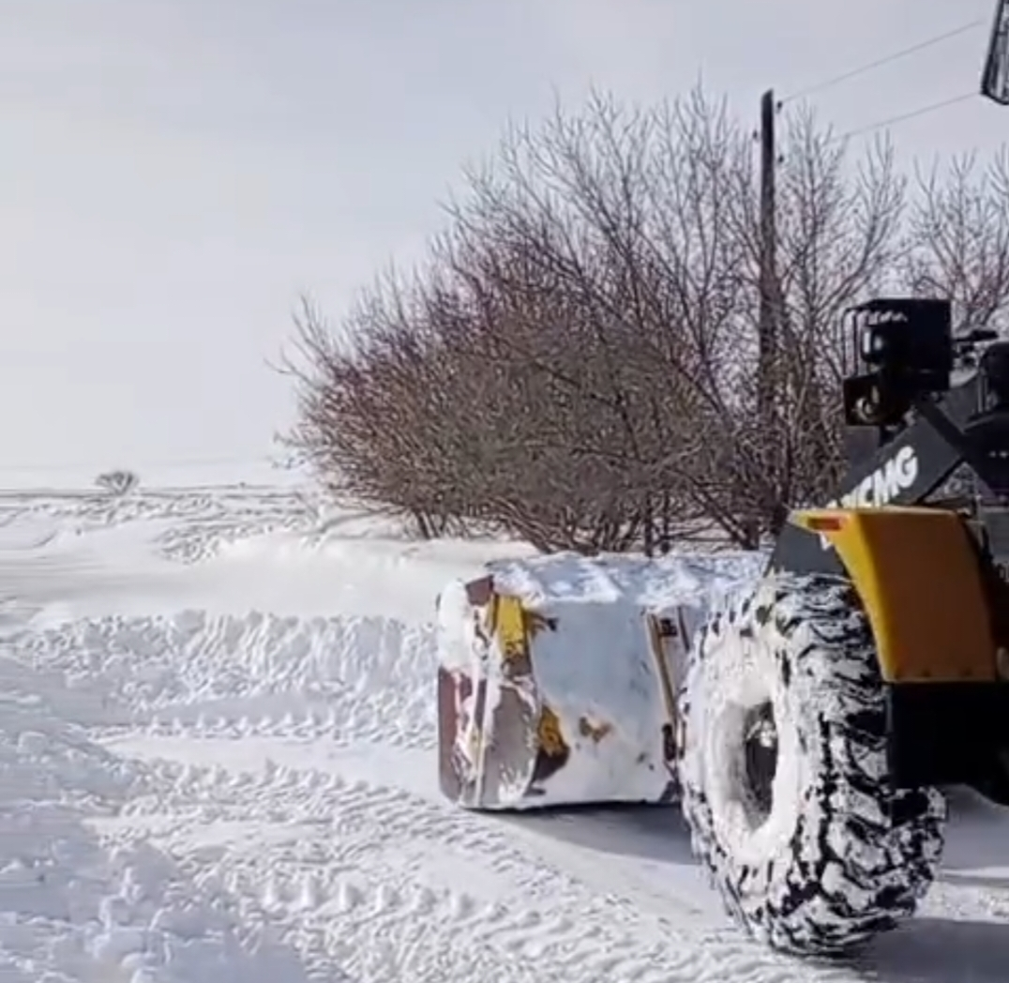
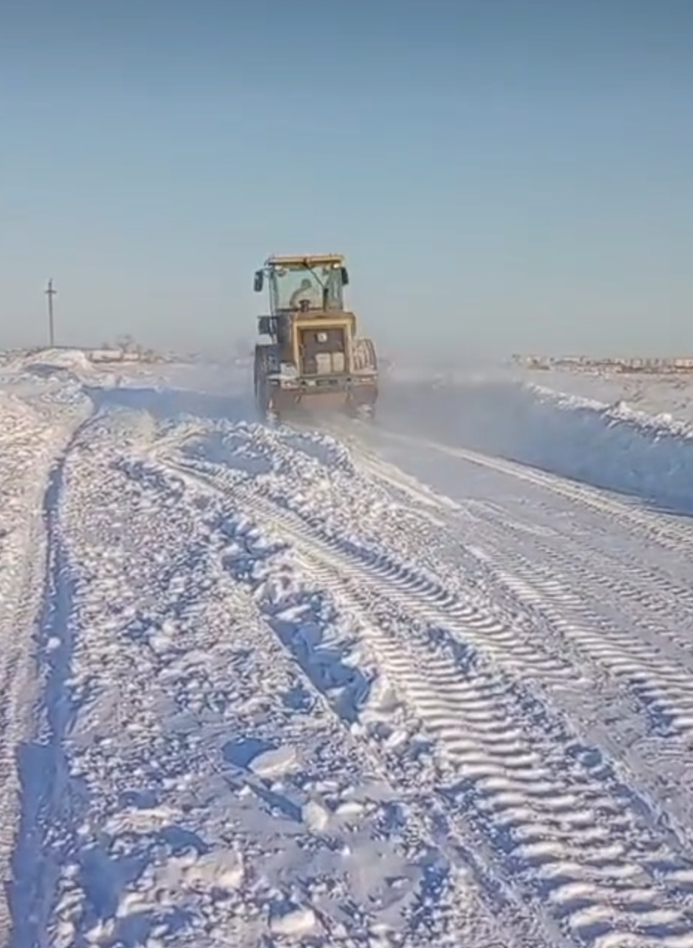
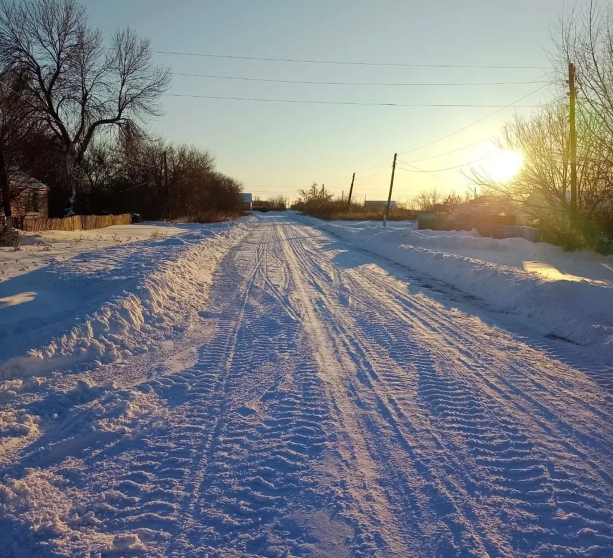

Очистка территорий от снега
После
До
2

Slide 3
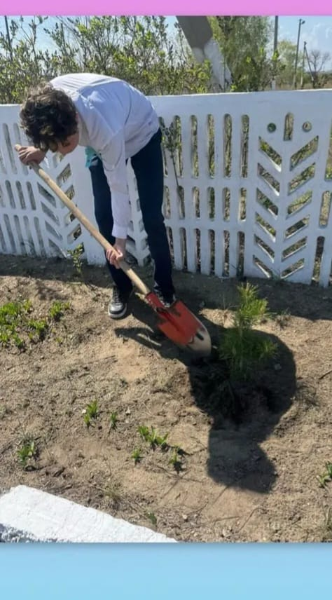
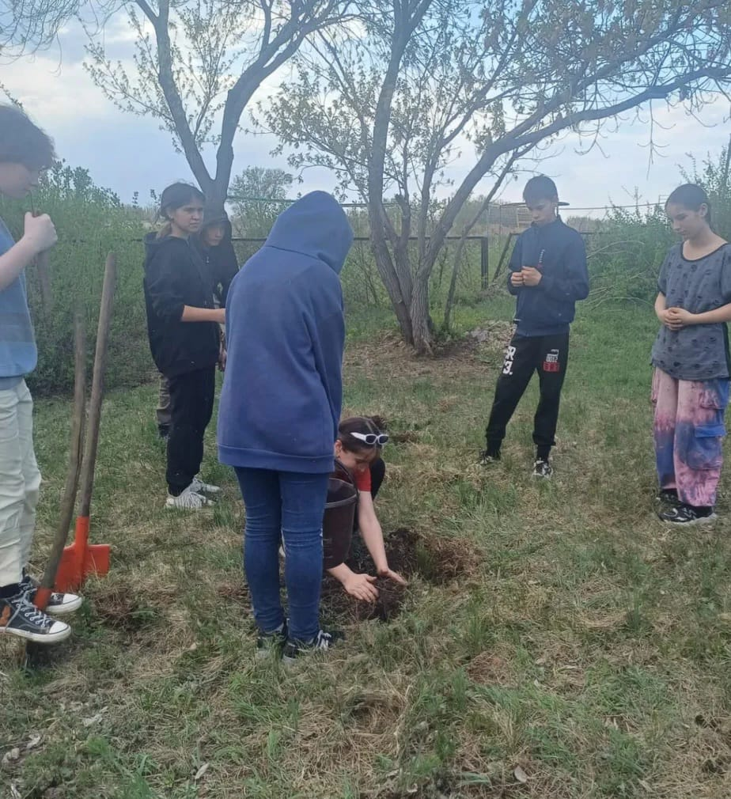
Озеленение
Всего за счет внебюджетных средств было высажено 100 саженцев, спонсорами стало КХ «Алия» на сумму 170 тыс. тг.
С. Белозерка
3

Slide 4
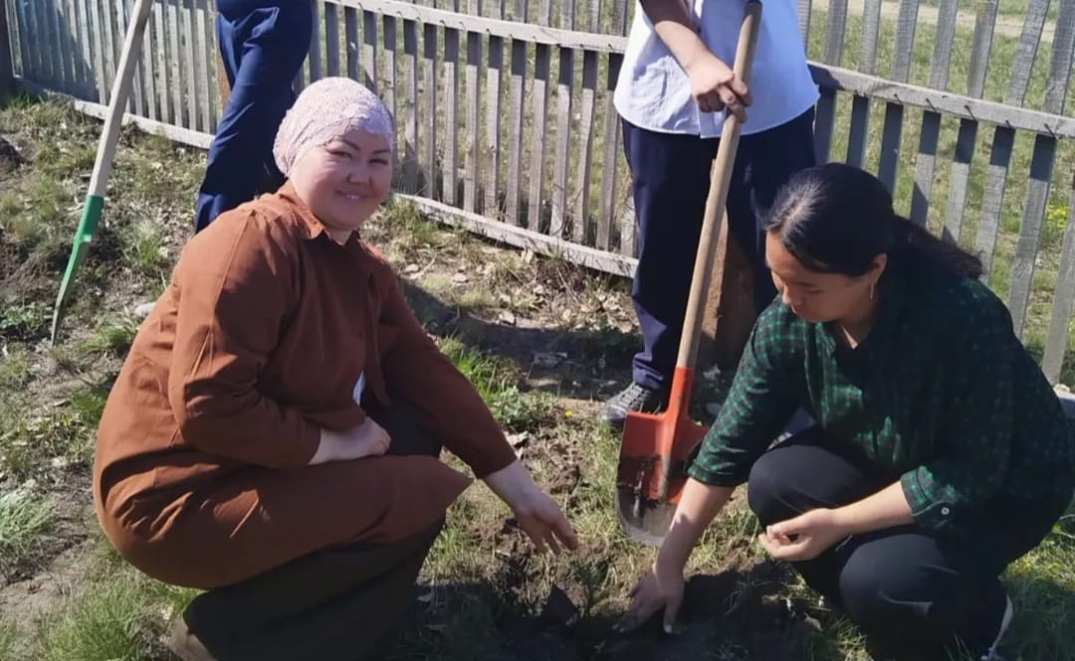
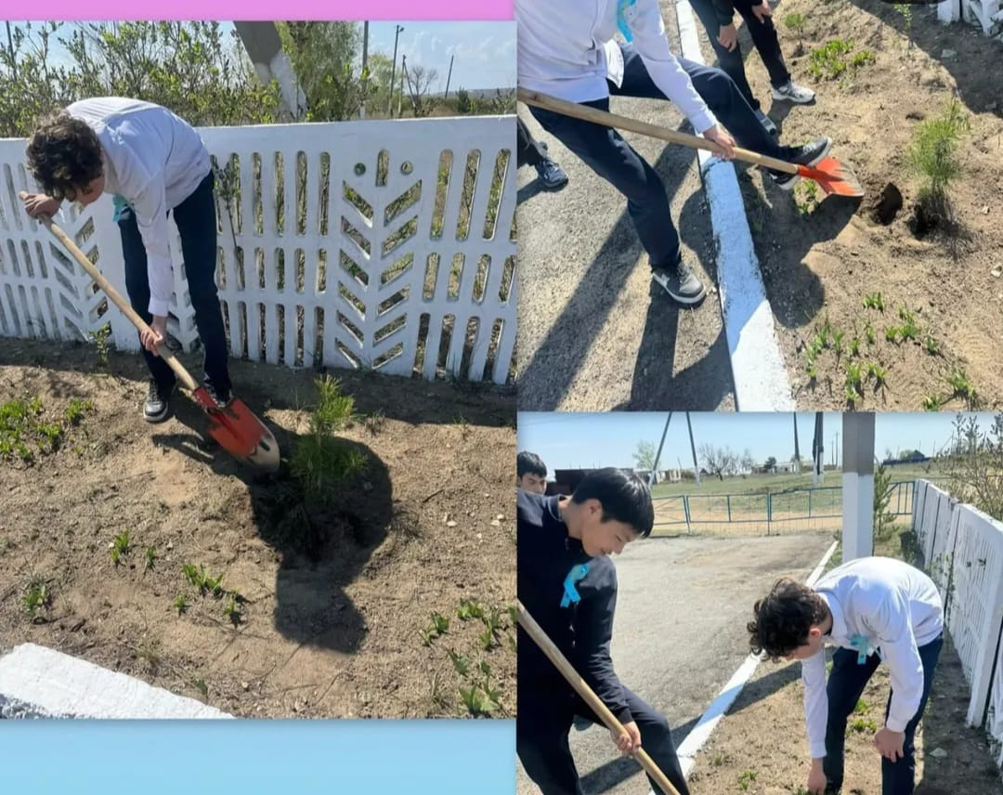
Озеленение
Сергеевка Балыкты
3

Slide 5
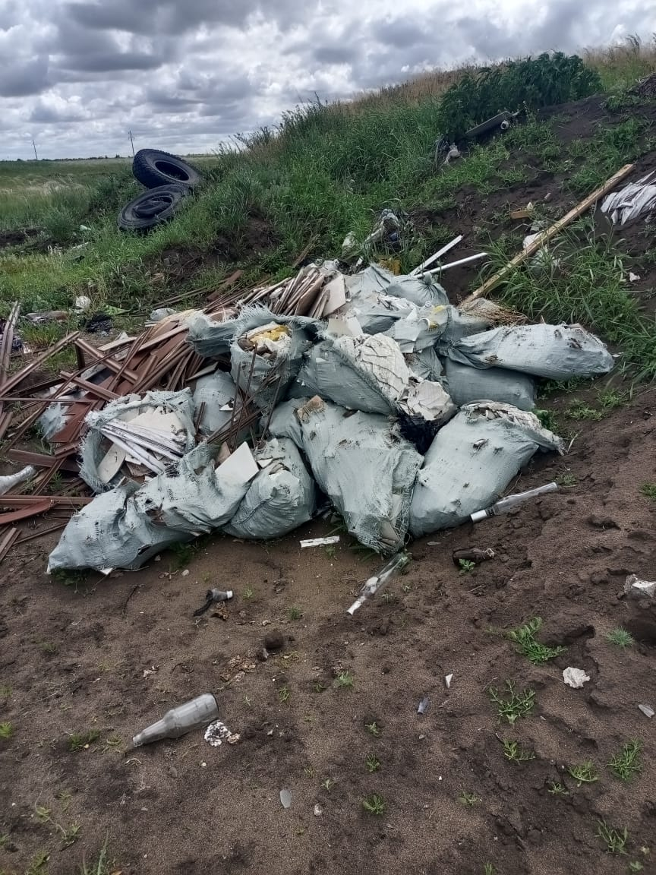
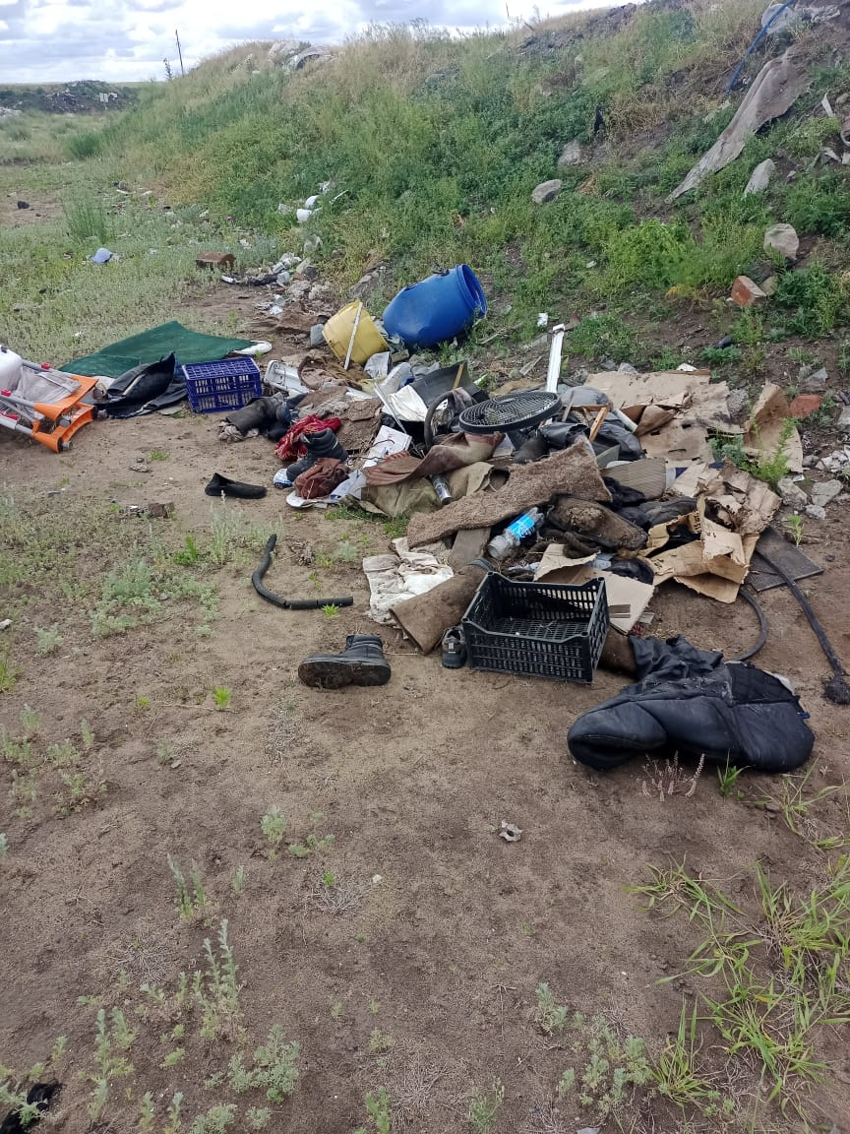
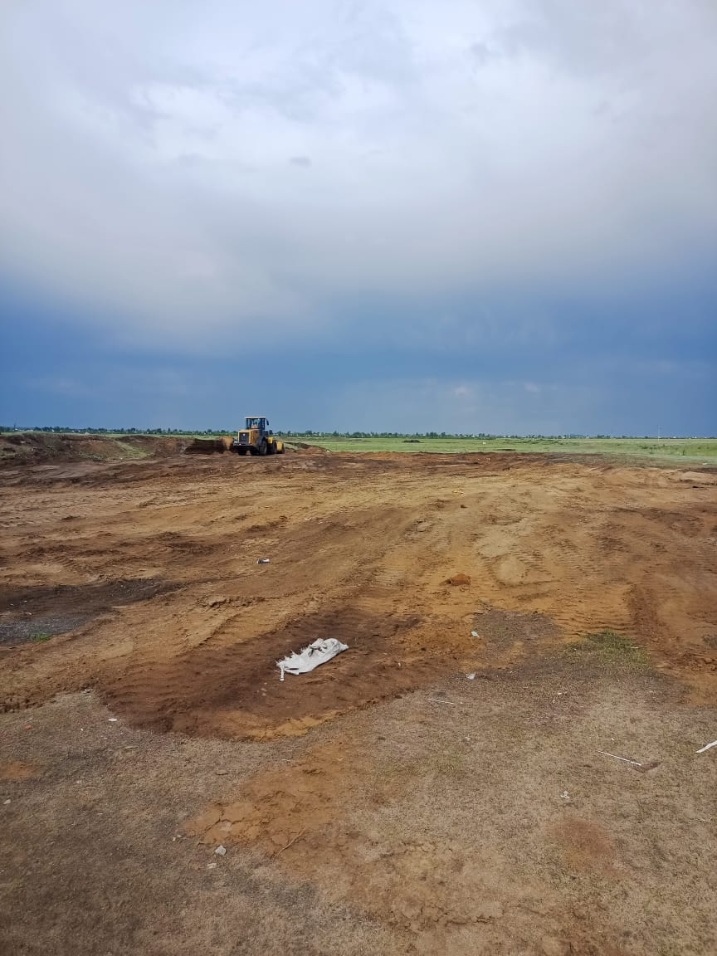
Буртование мусора
Работы по буртованию мусора в с. Сергеевка
.
До После
4

Slide 6
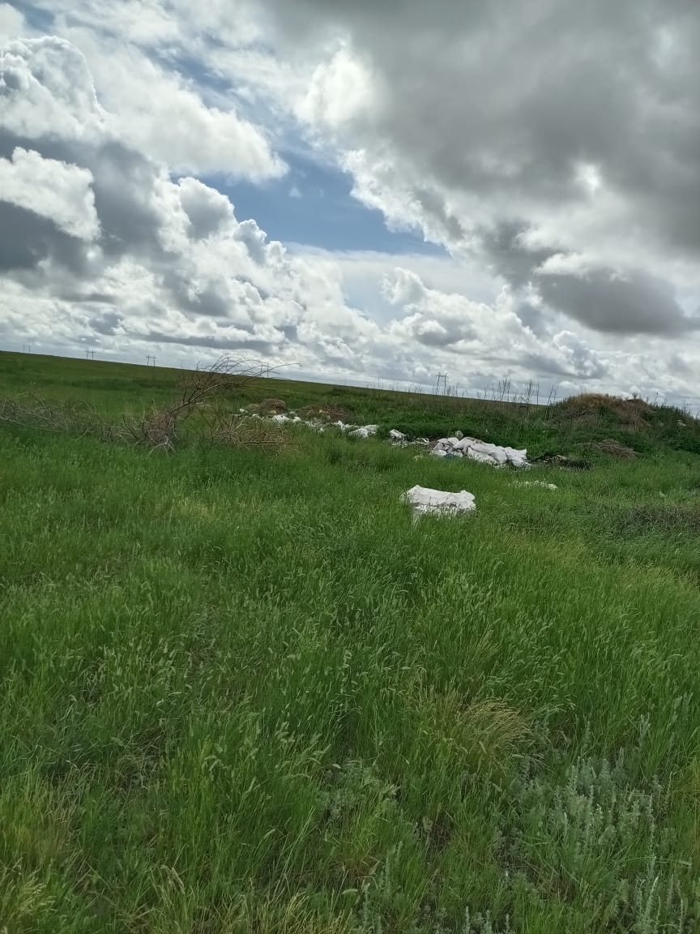
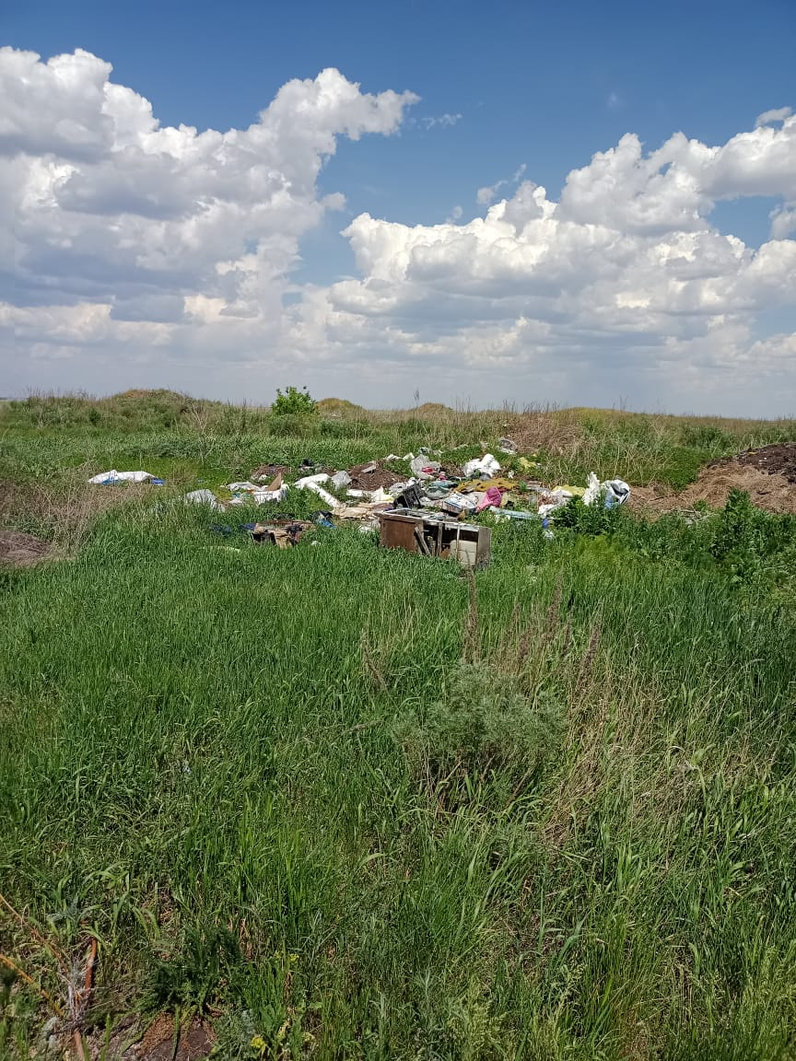
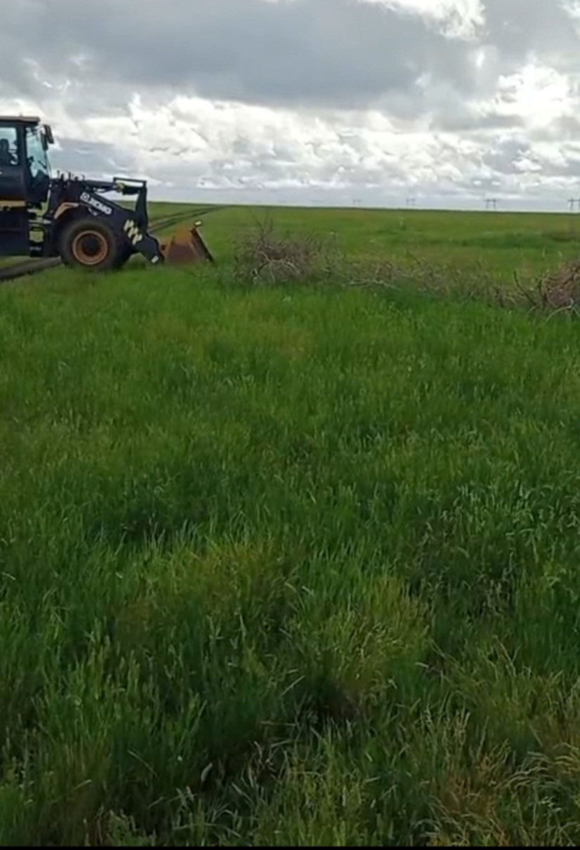
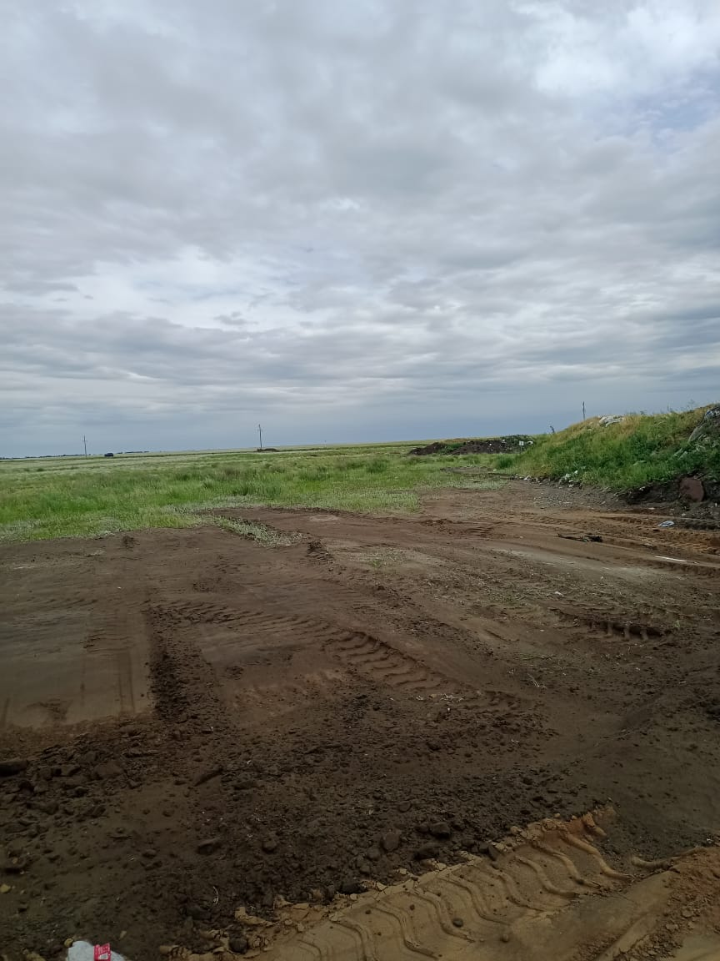
Буртование мусора
Работы по буртованию мусора в с. Белозерка
.
До После
4

Slide 7

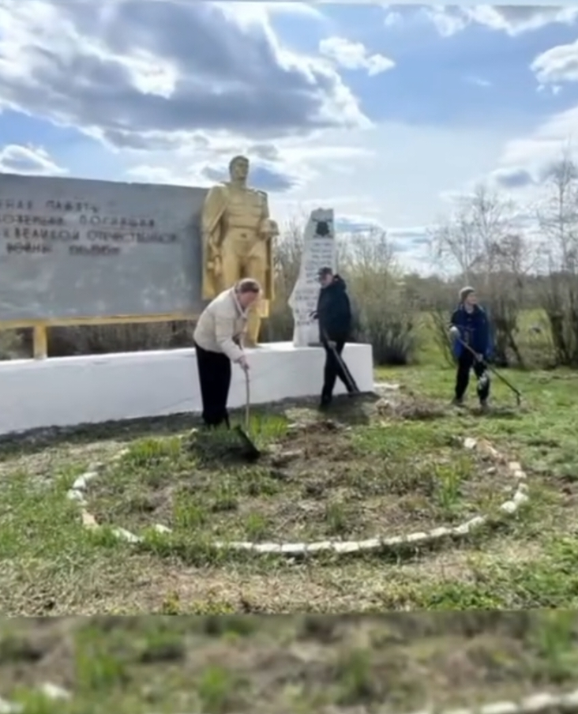
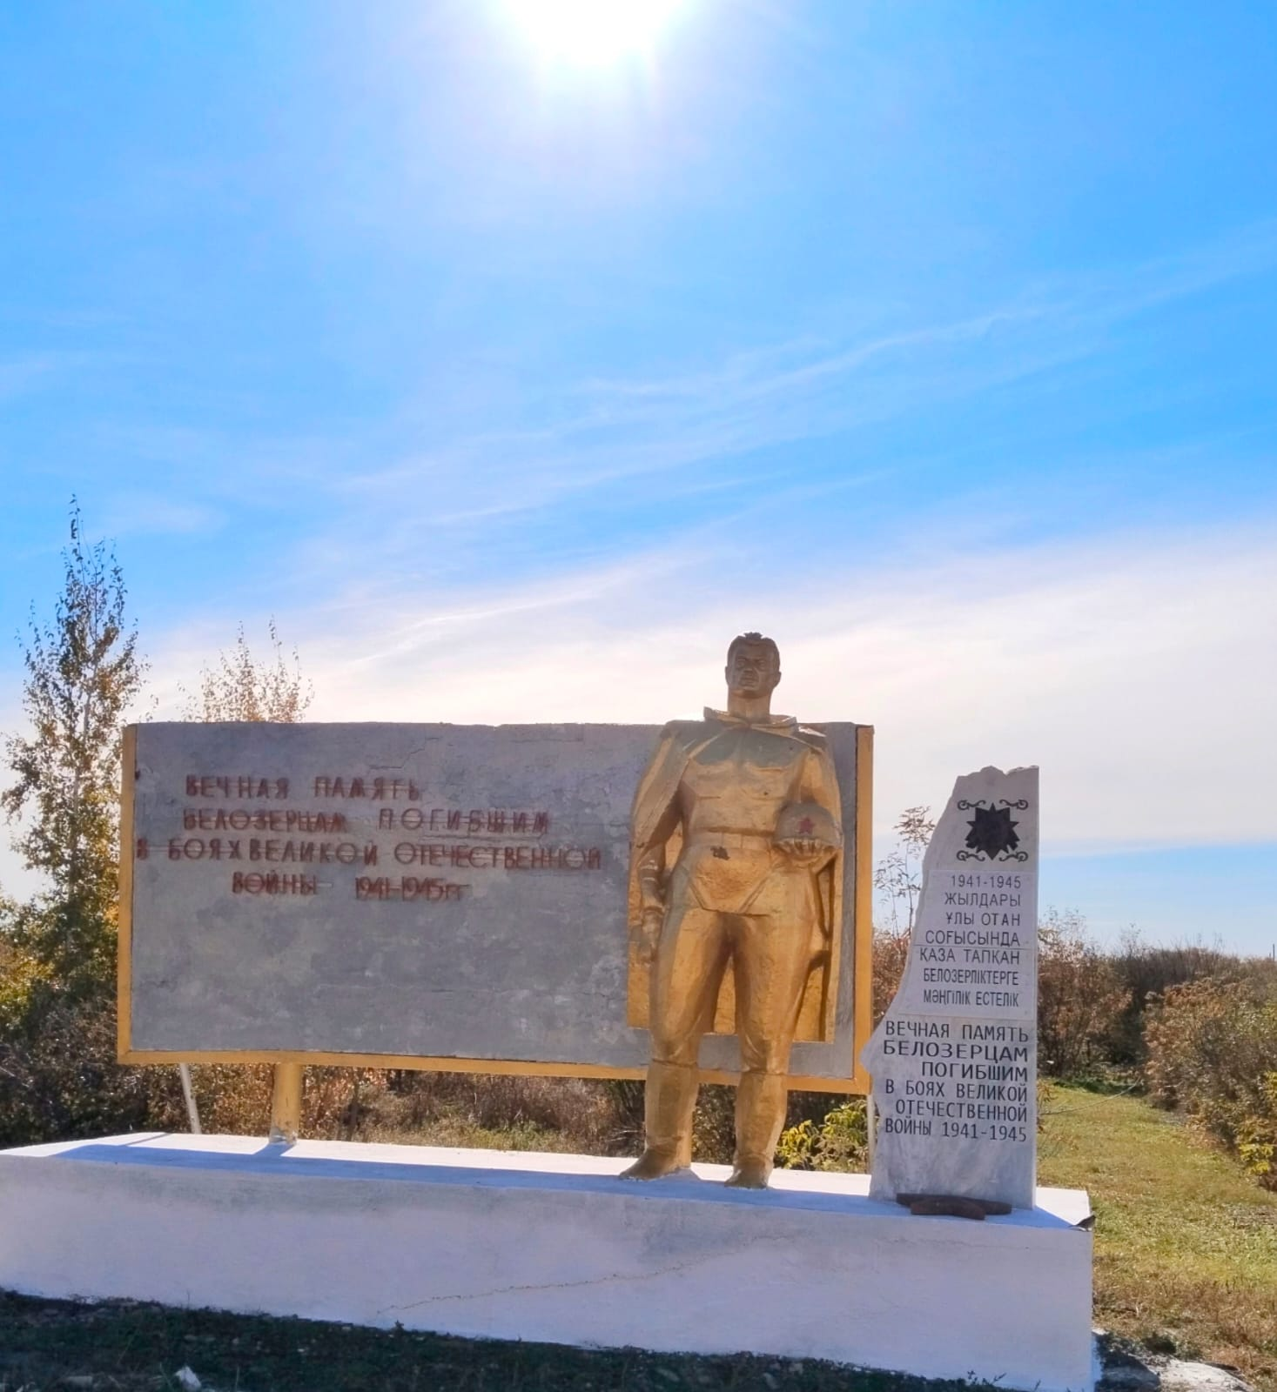
Ремонт памятников
Белозерка
До После
5

Slide 8
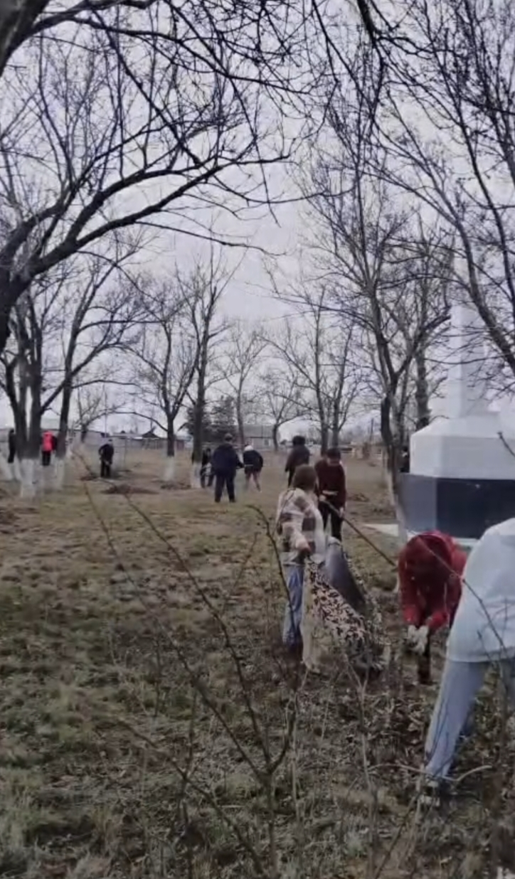
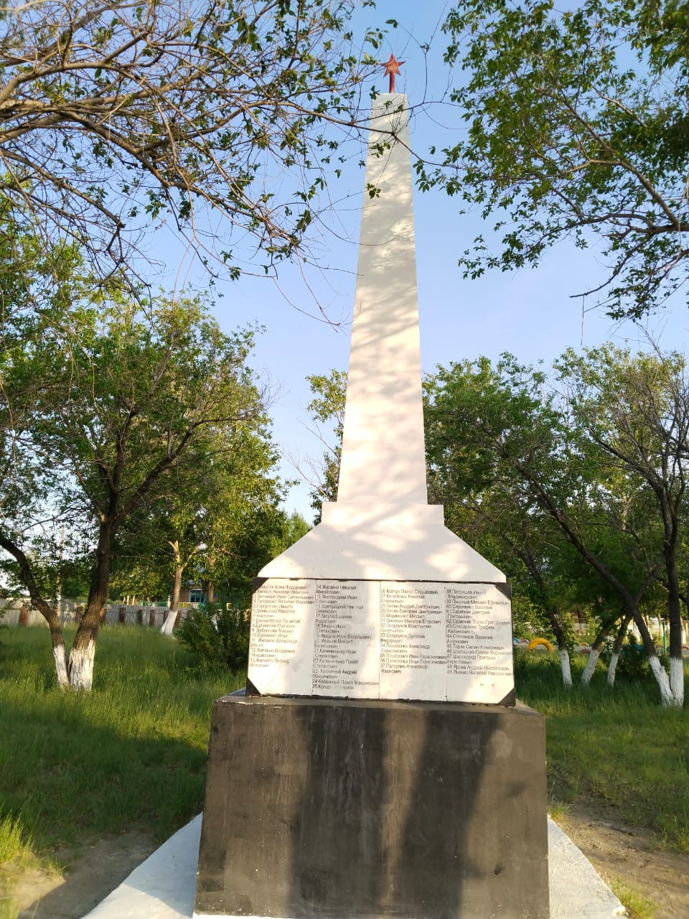
Ремонт памятников
Сергеевка
До После
5

Slide 9
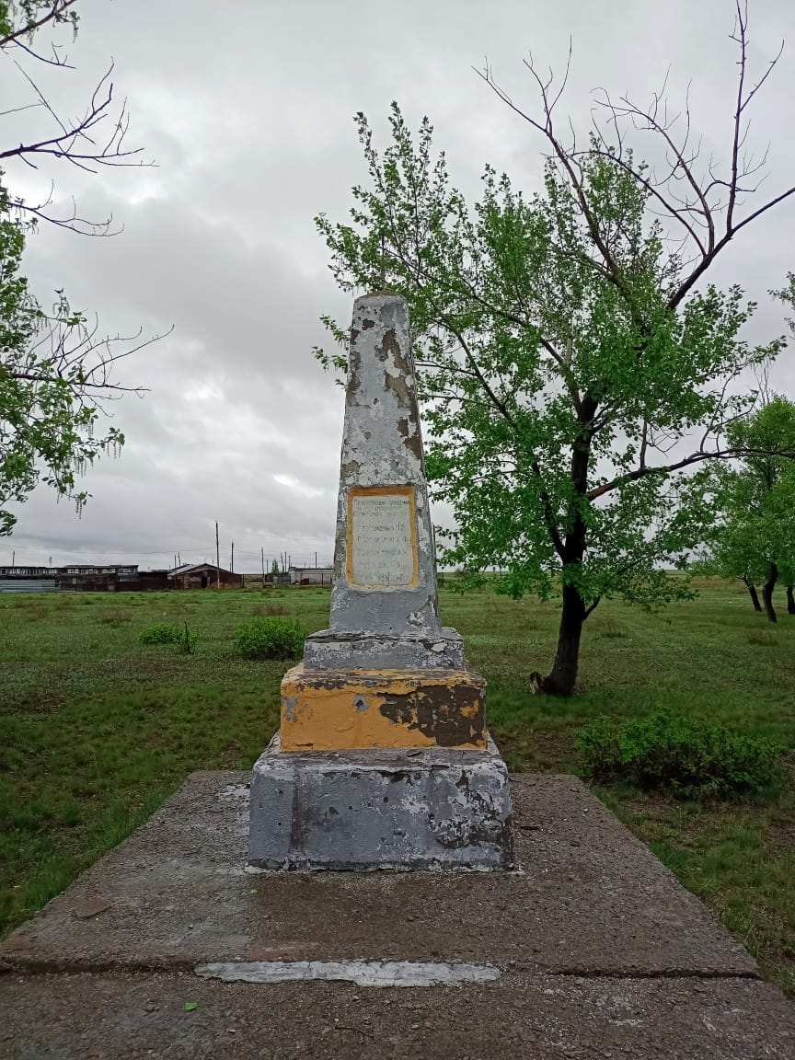
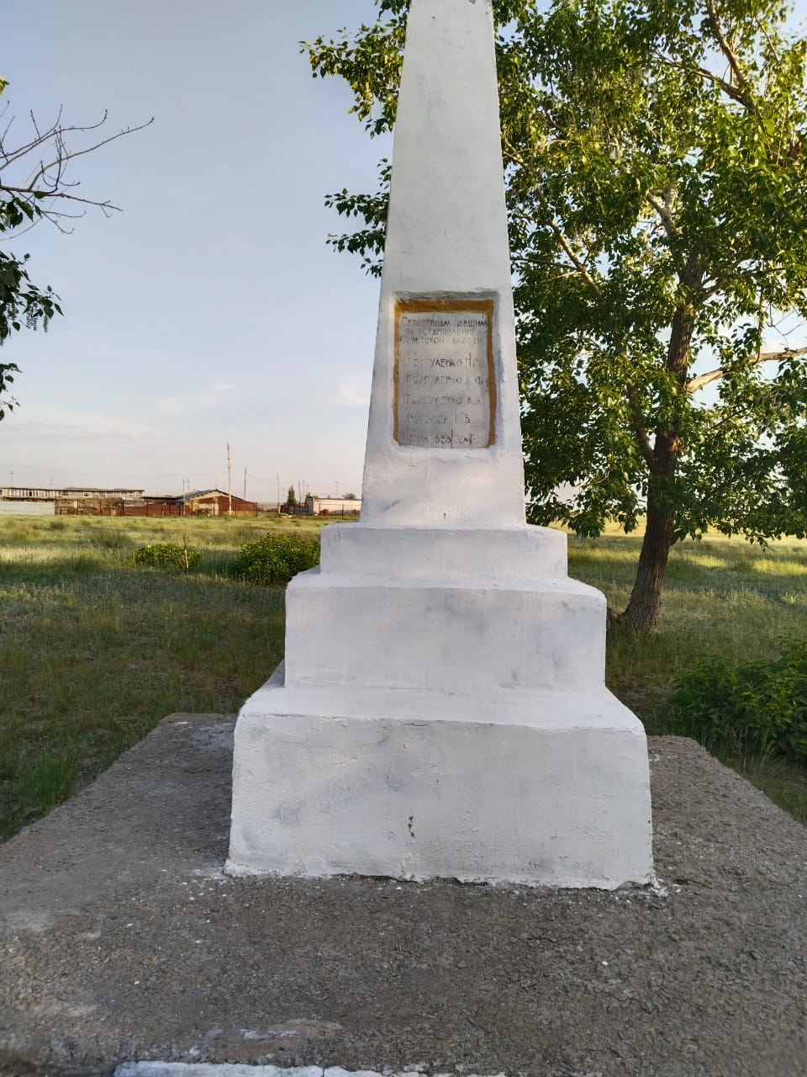
Ремонт памятников
Сергеевка
До После
5

Slide 10
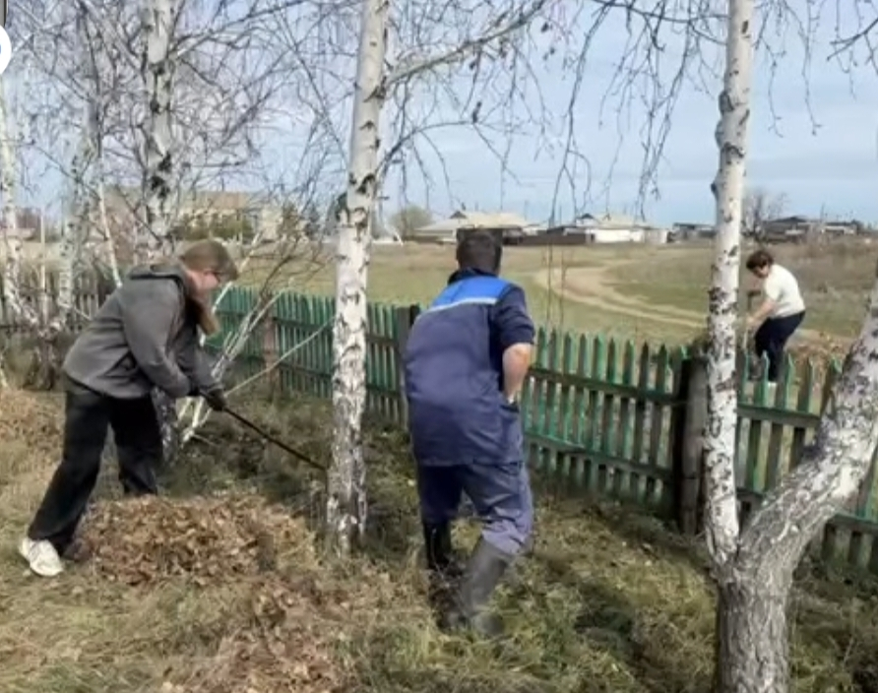
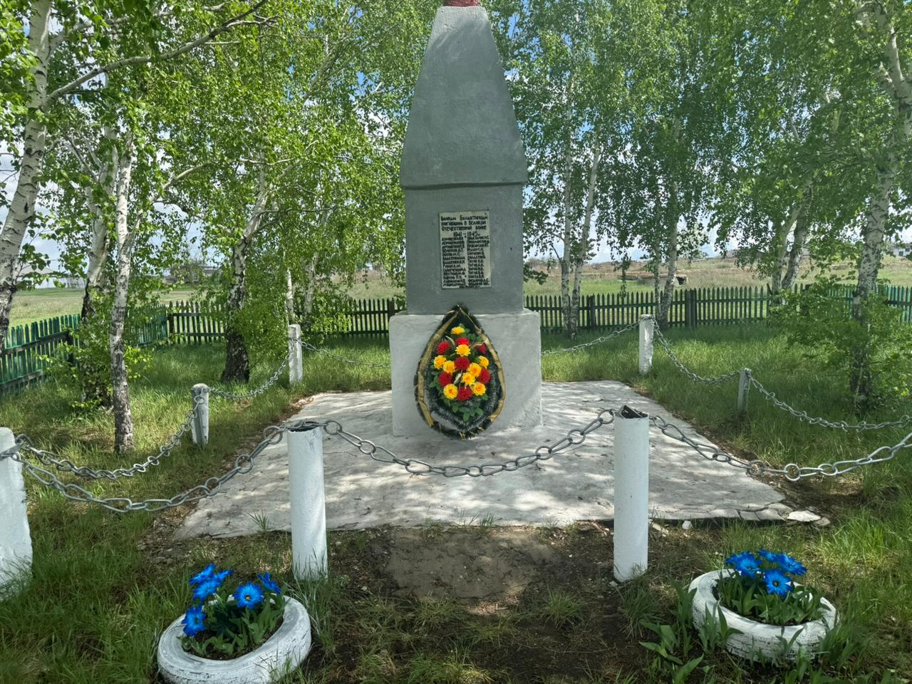
Ремнт памятников
Ьалыкты
До После
5

Slide 11
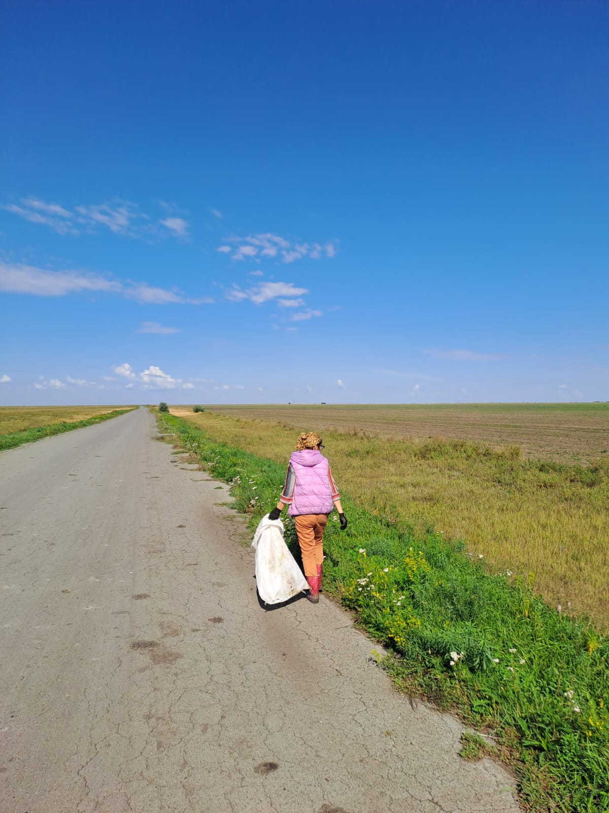
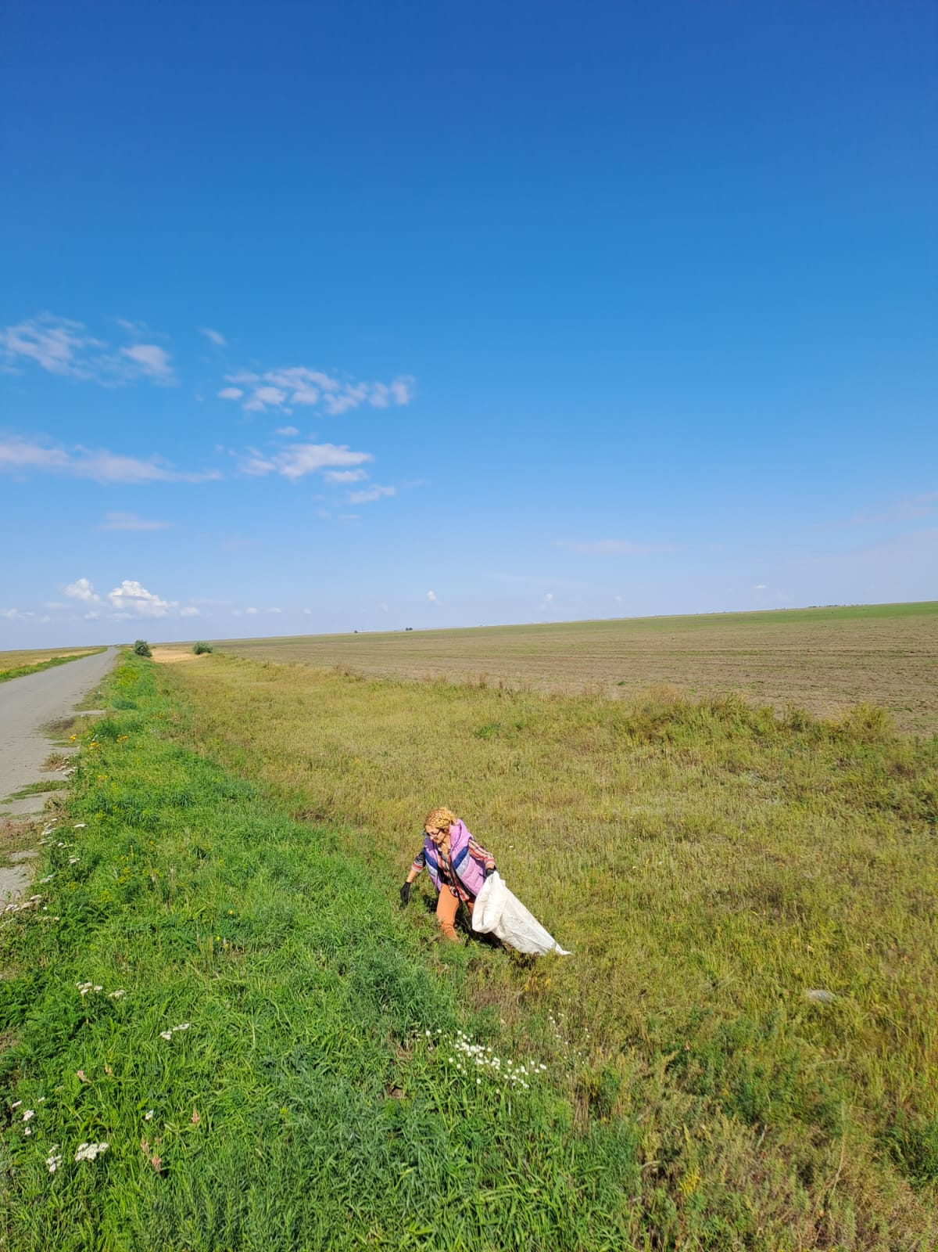
Уборка подъездных дорог к селам.
До После
6

Slide 12
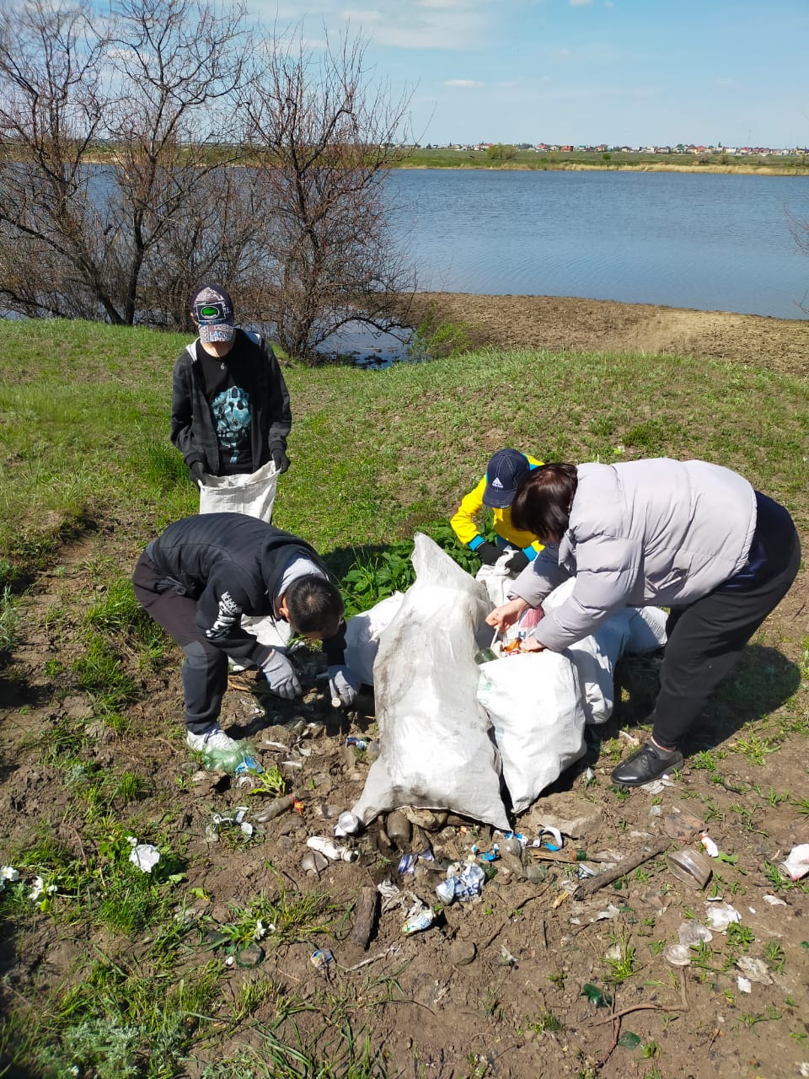
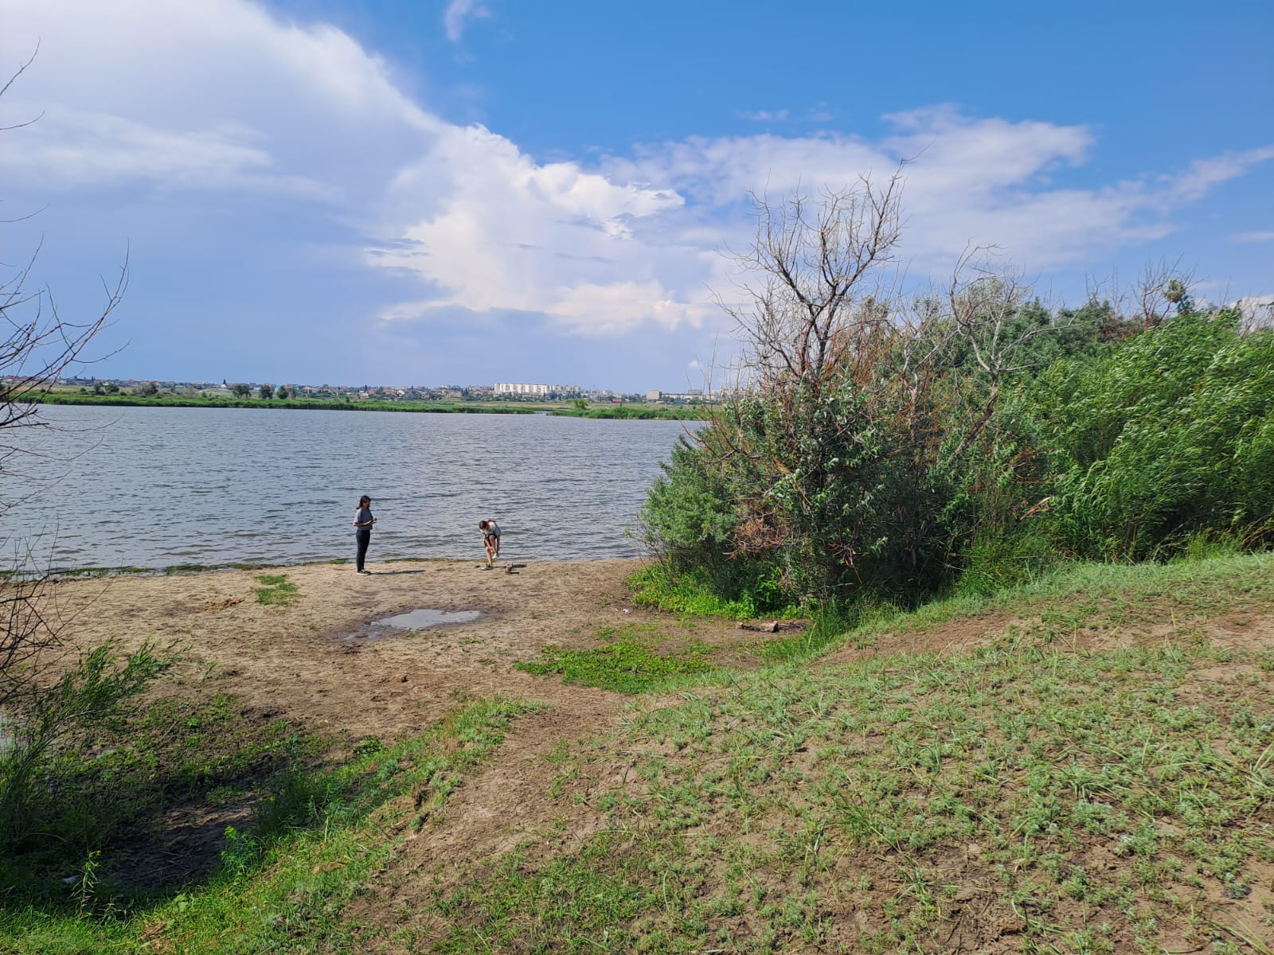
По республиканской экологической акции «Таза Қазахстан» по Белозерскому сельскому округу было убрано 317 дворов. Прошли уборки береговых зон.
До После
7

Slide 13
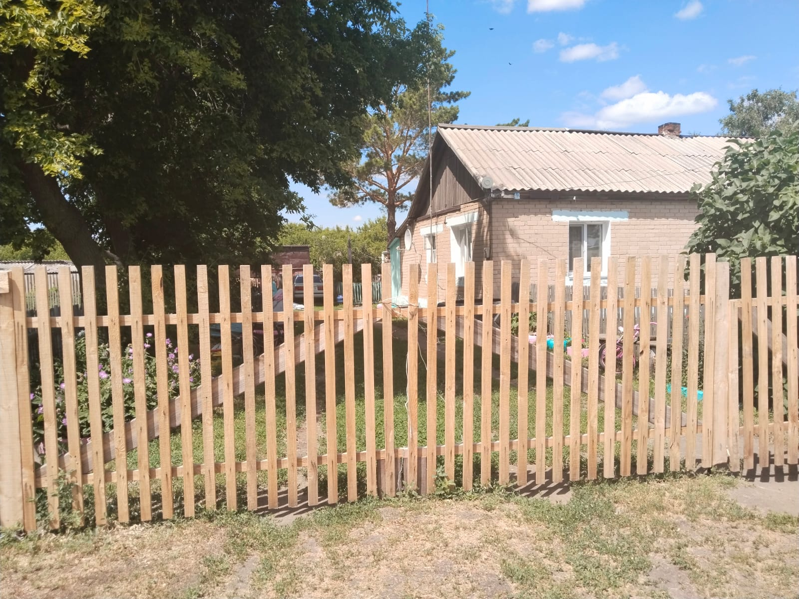
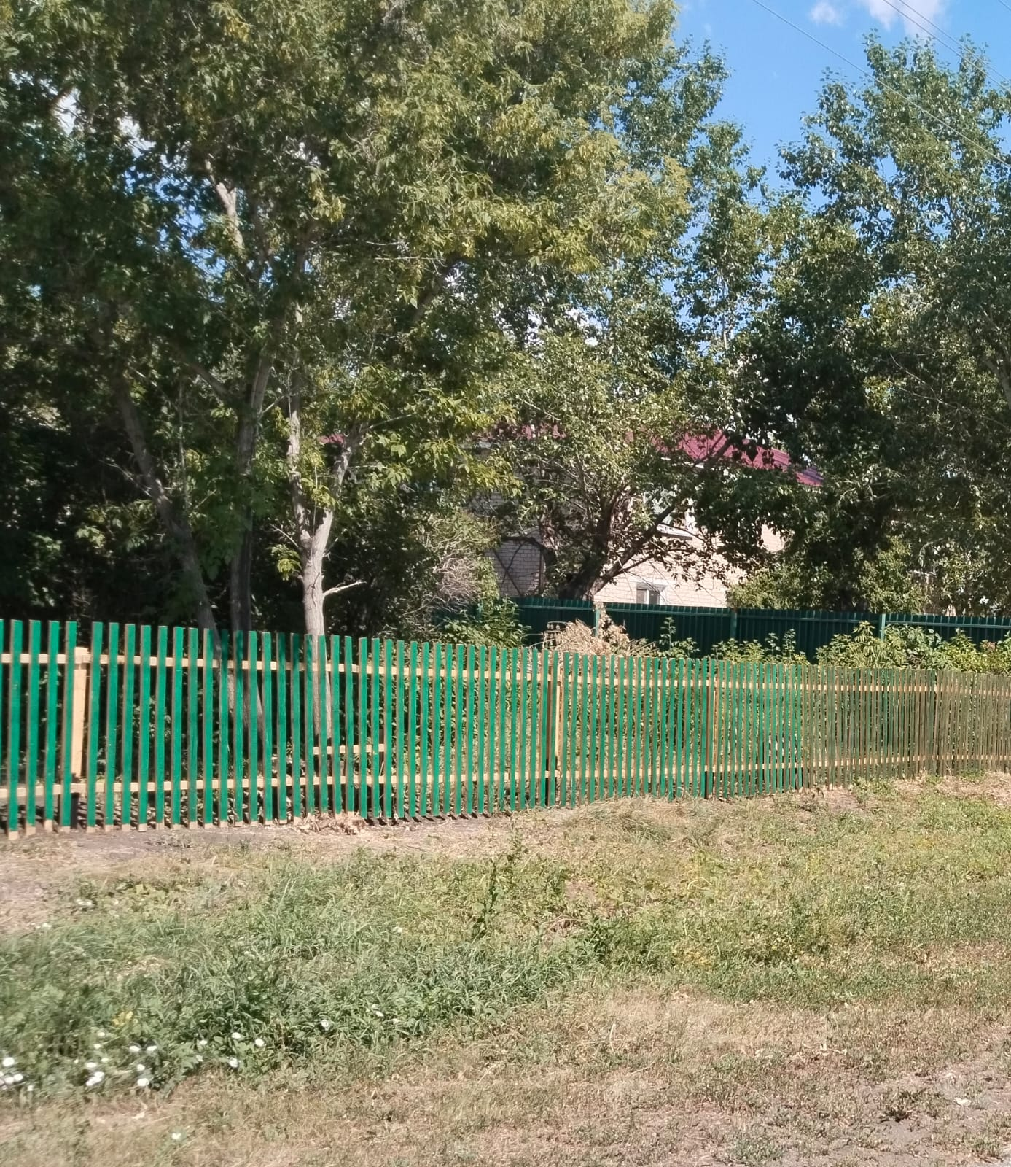
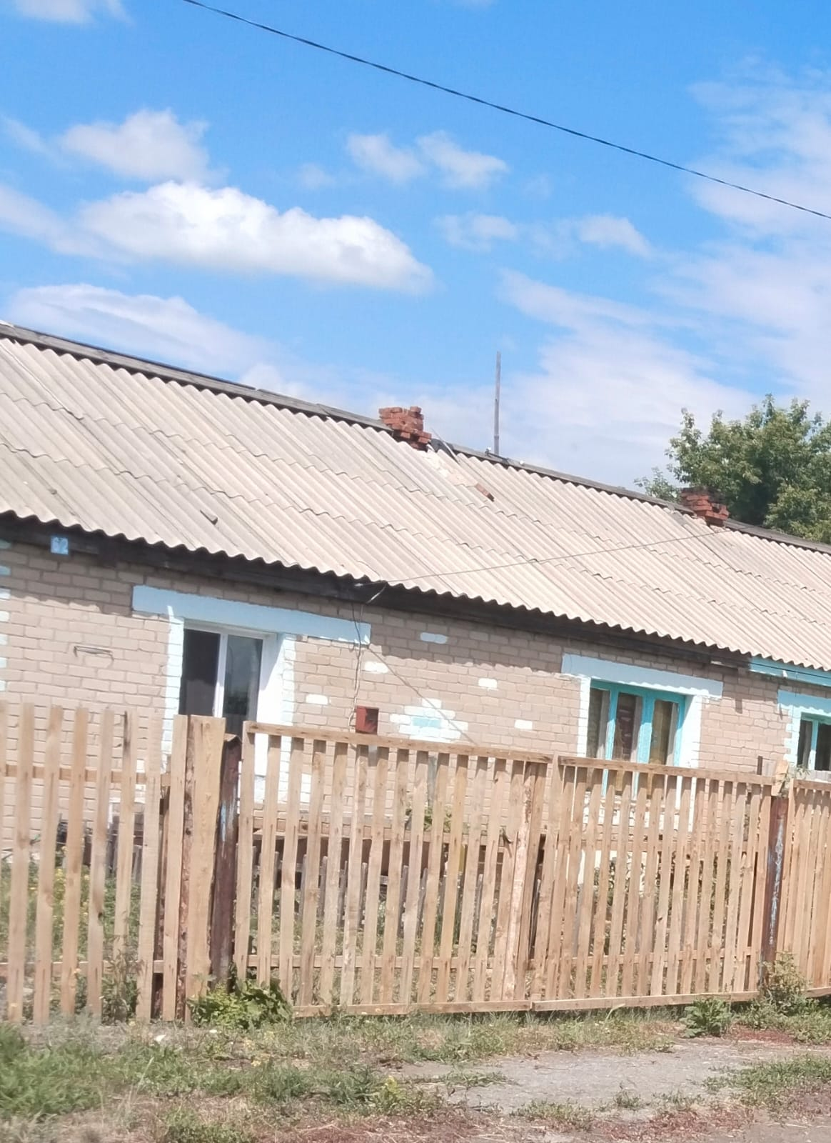
Установка нового штакетника и покраска в частных подворьях с. Белозерка.
7

Slide 14
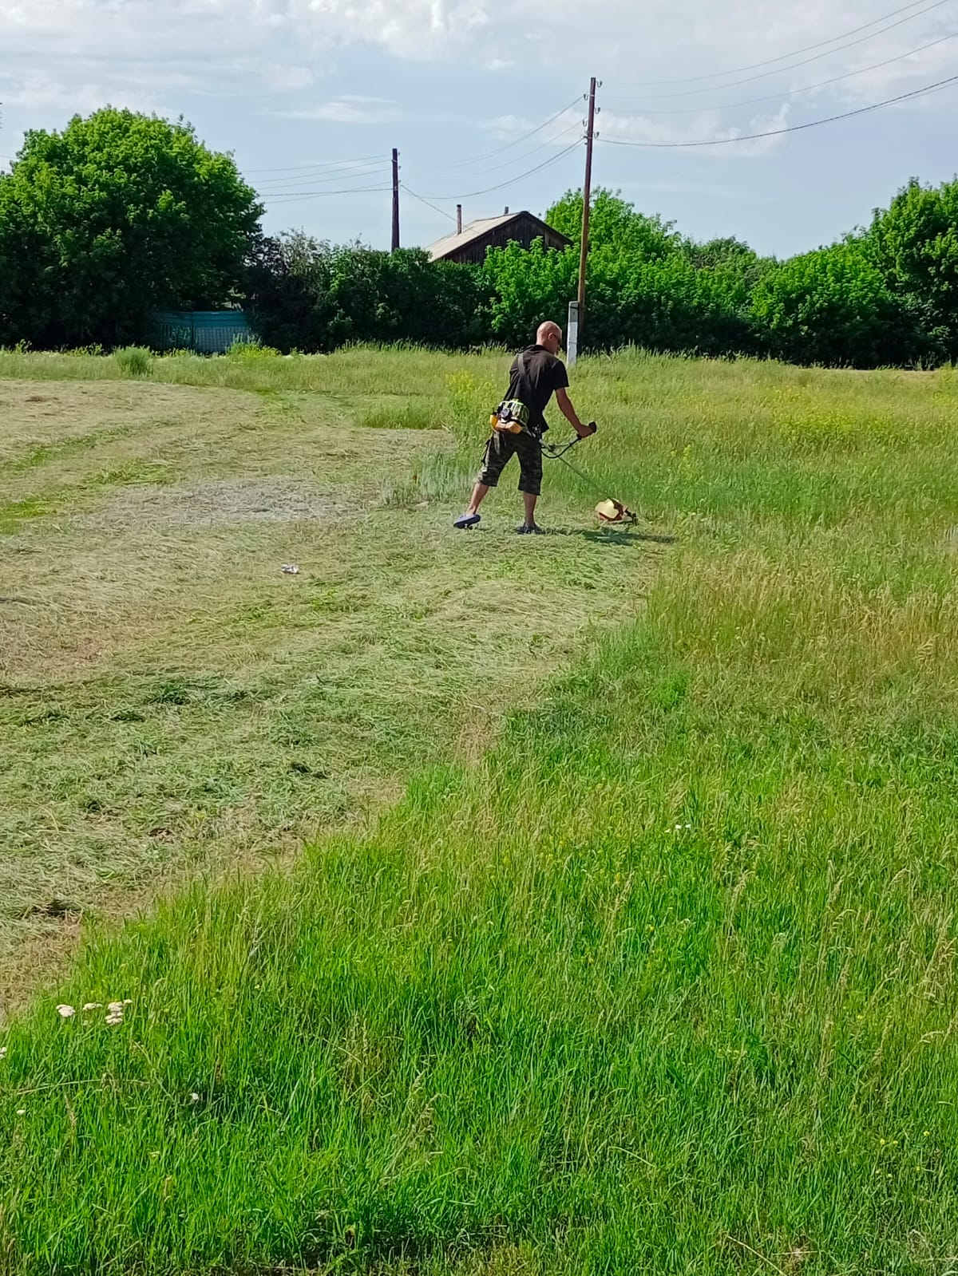
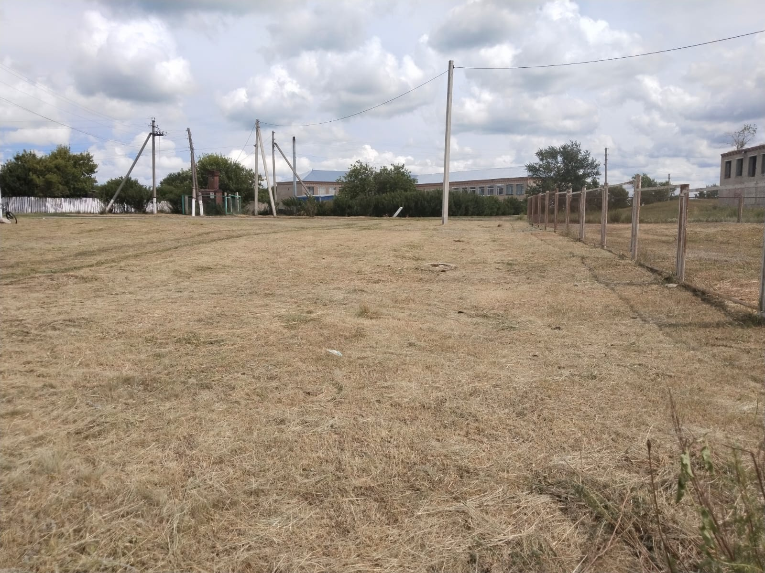
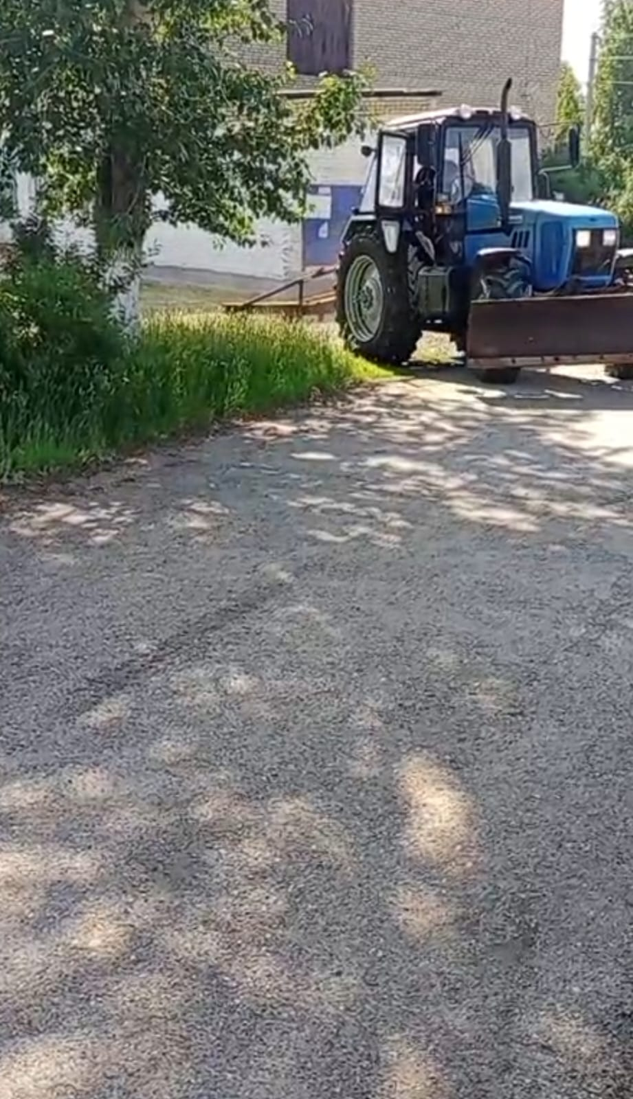
Покос травы
8

Slide 15
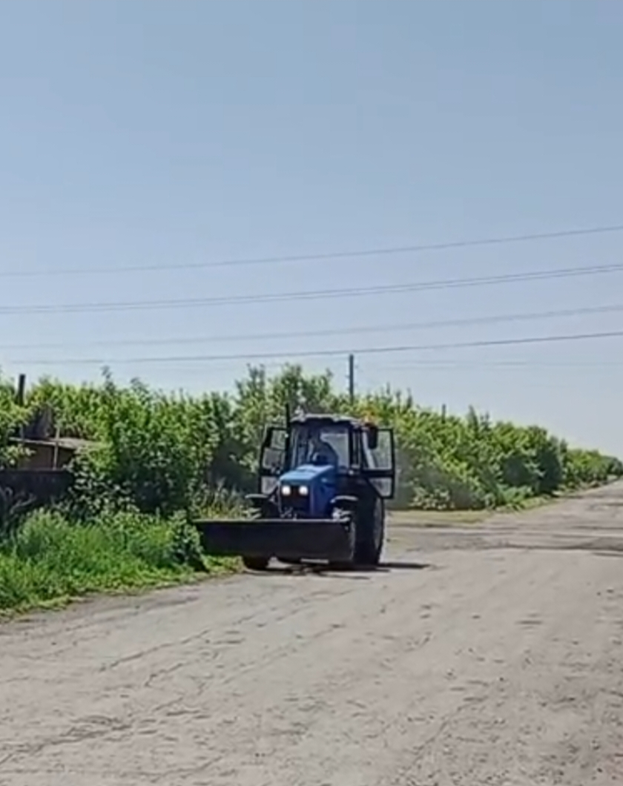
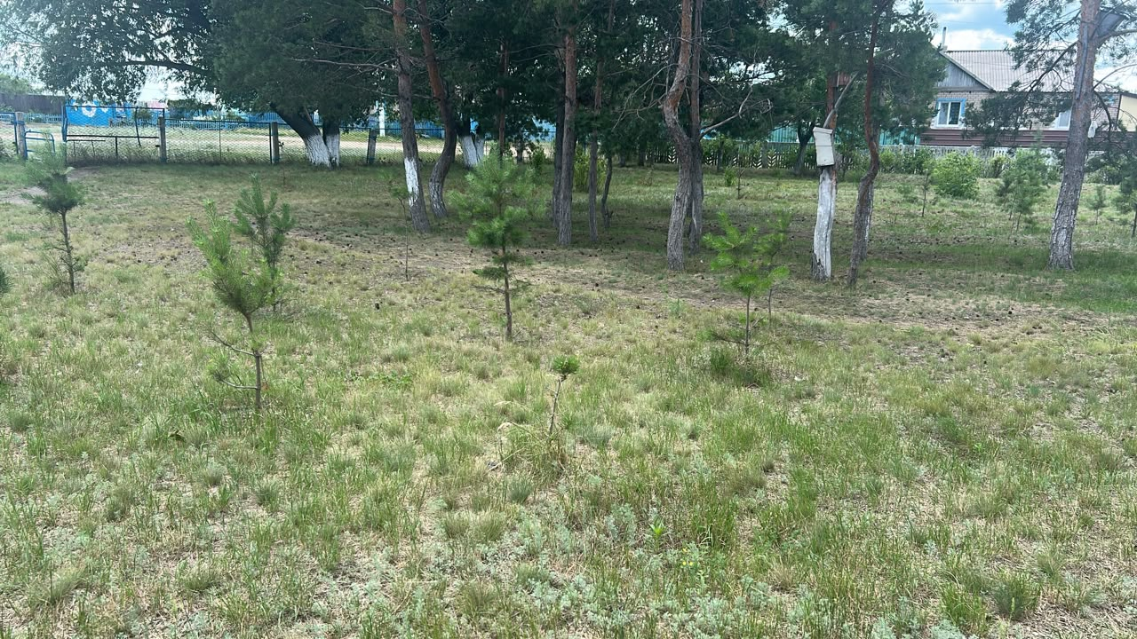
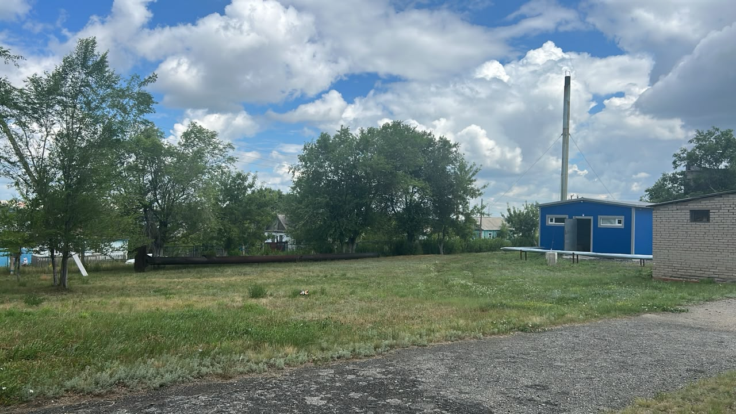
Покос травы
8

Slide 16
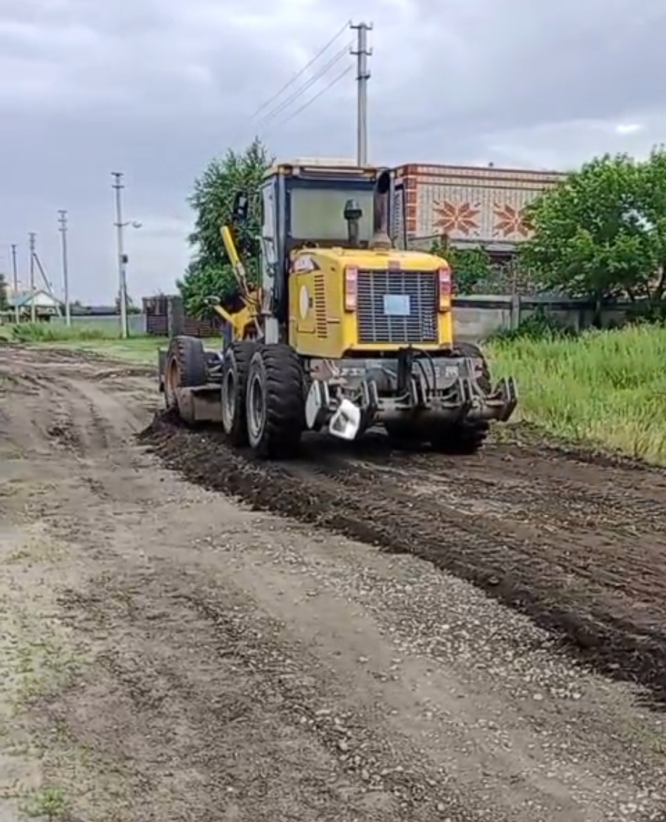
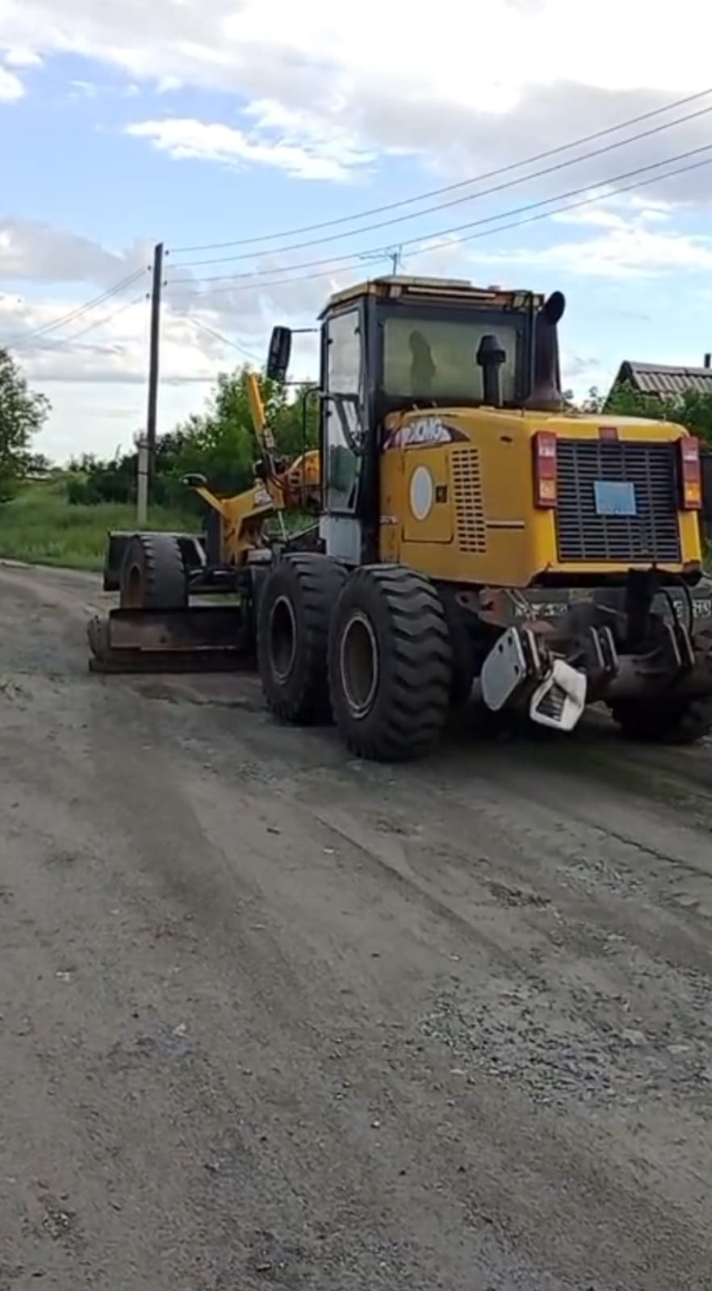
Грейдирование улиц в Сергеевка
До после
8

Slide 17
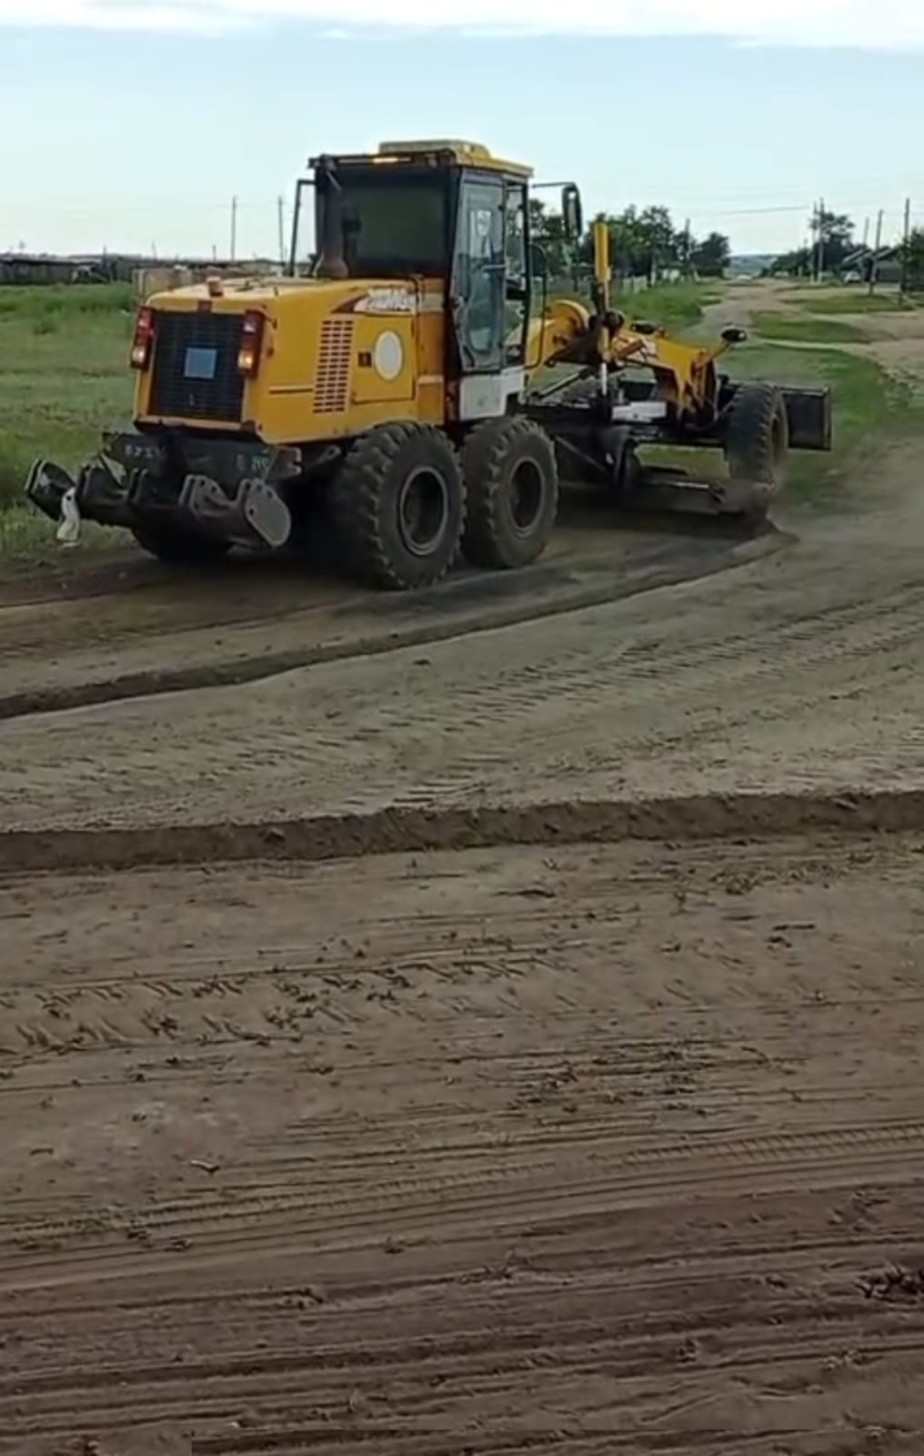
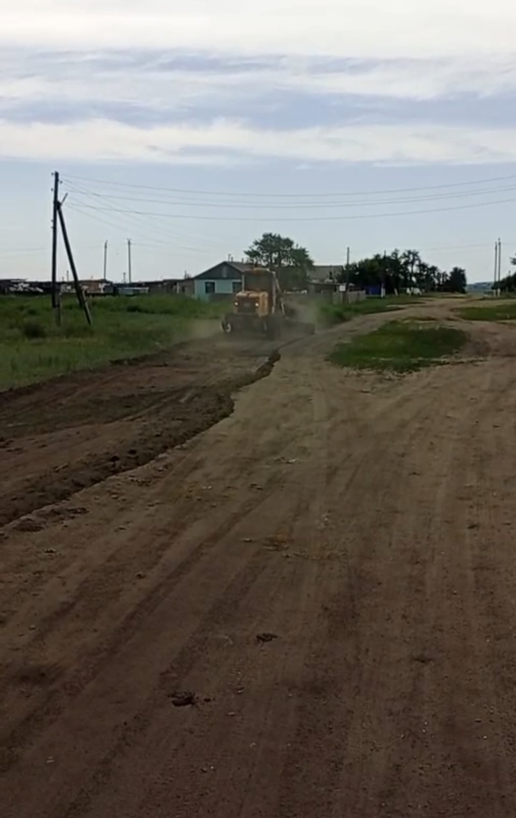
Грейдирование улиц в Балыкте
До после
8

Slide 18
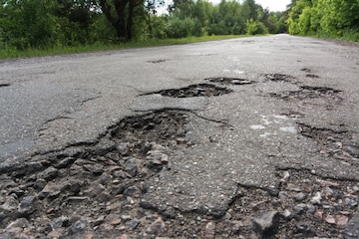
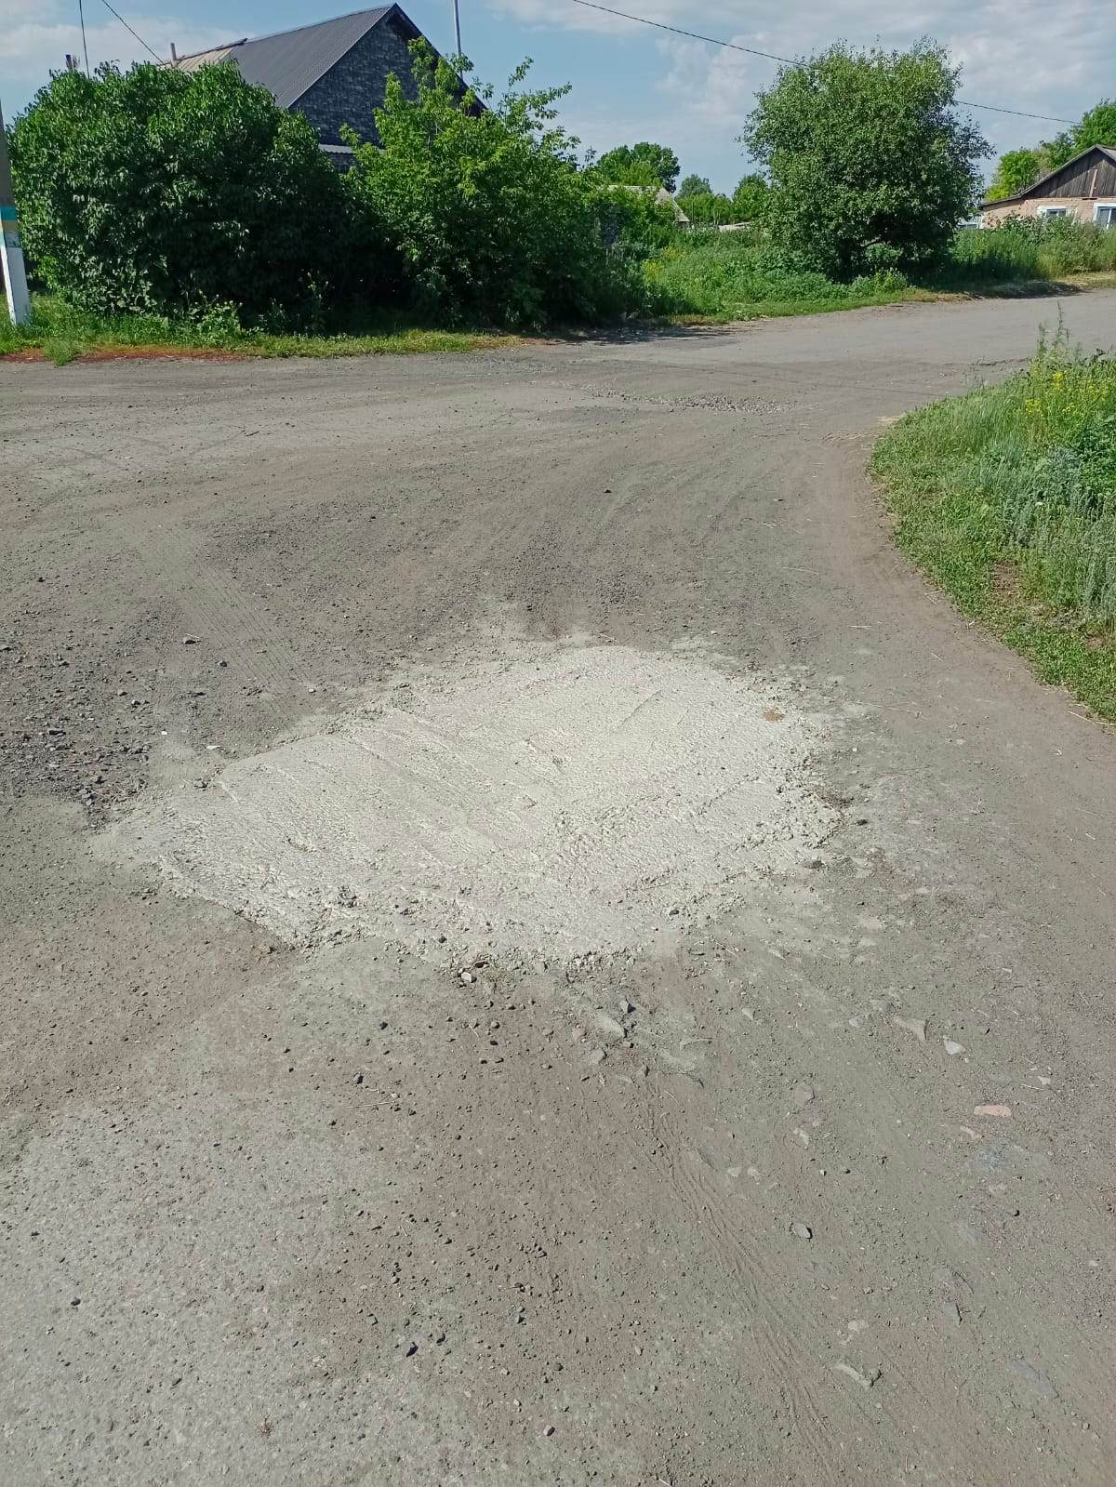
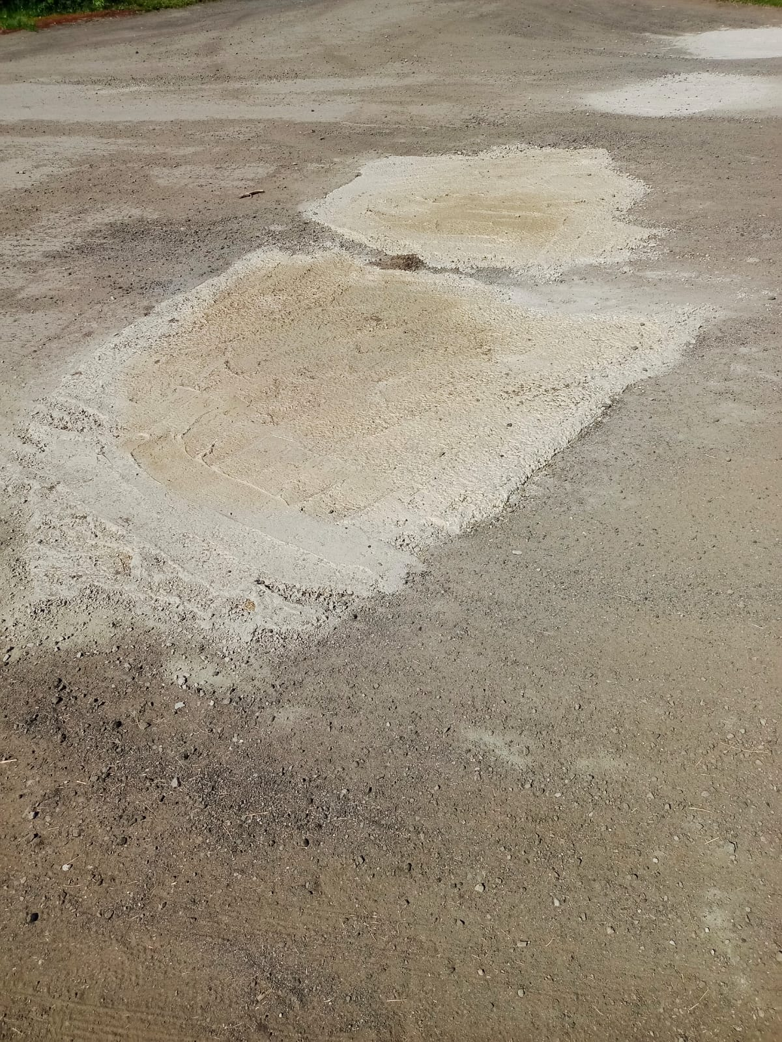
Ямочный ремонт асфальтового покрытия в с. Белозерка путем заливания ям бетонным раствором
До после
8

Slide 19
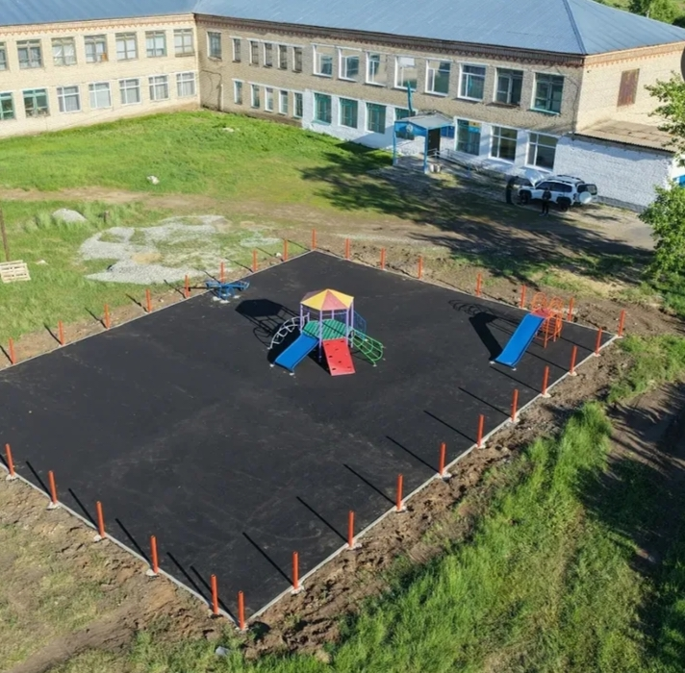
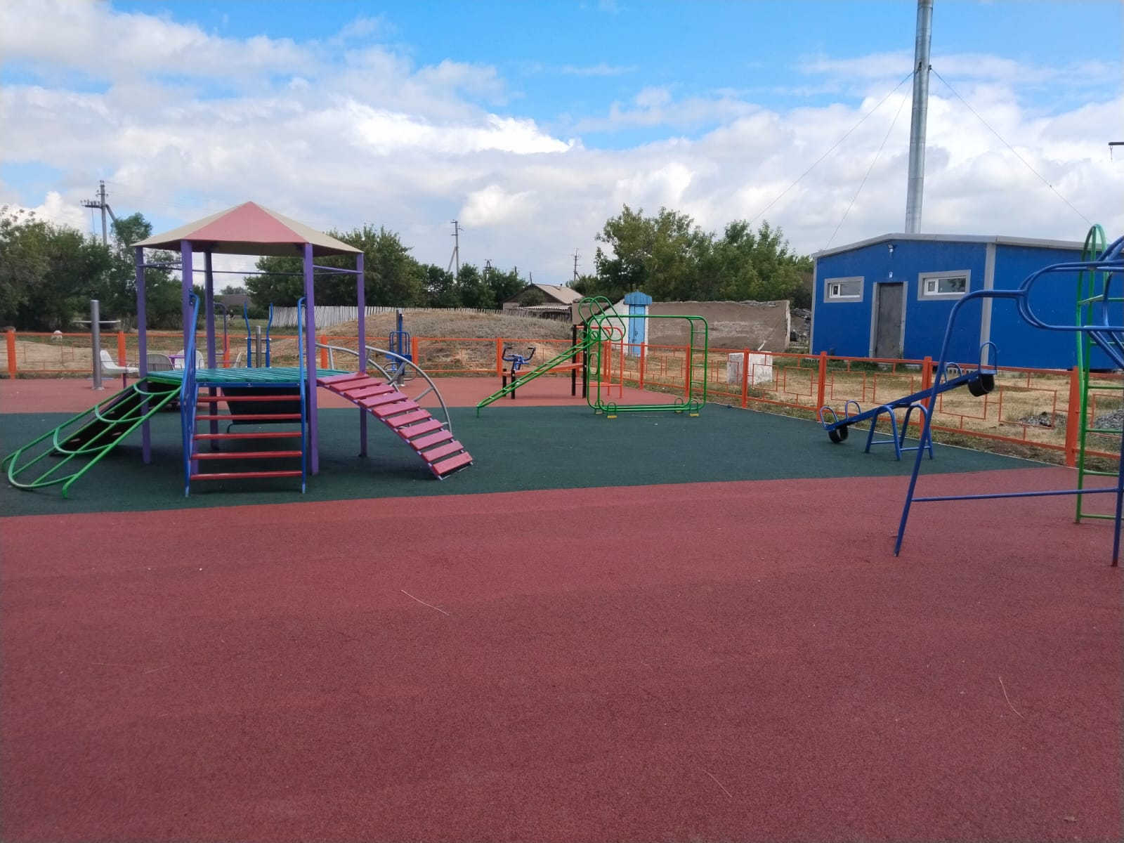
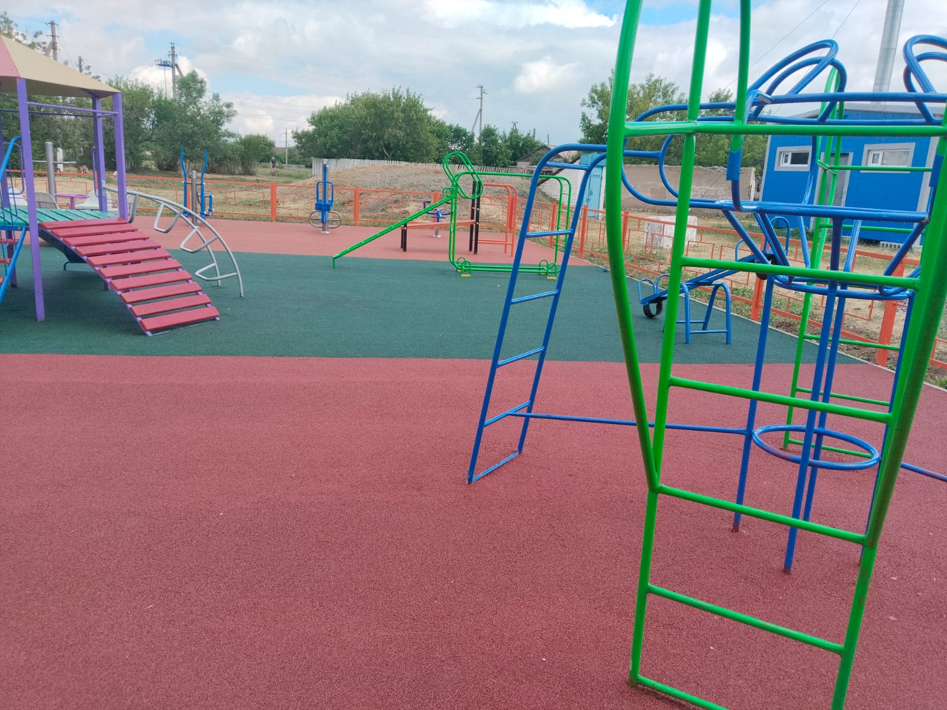
В с.Белозерка идет к завершению установки детской спортивной площадки на сумму 15 миллионов тенге, из них 11 миллионов средства спонсора в лице ТОО «Белозерка 2030» 4 миллиона средства МИО.
9

Slide 20
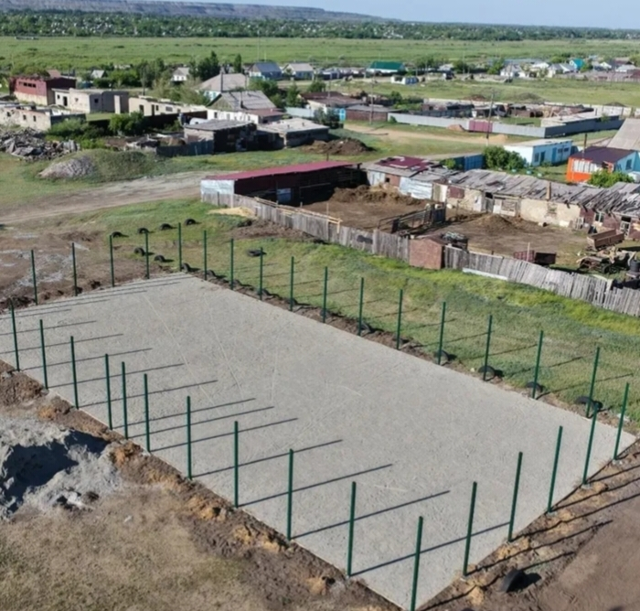
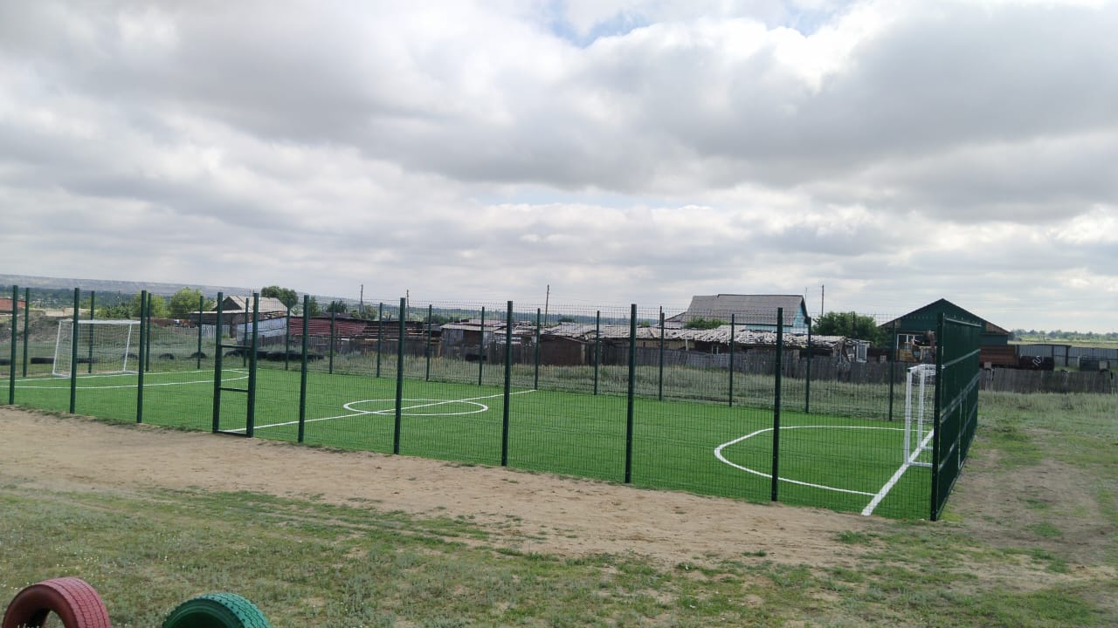
Установлен в с. Сергеевка современный футбольный корт на сумму 11,5 миллионов тенге, из них 8 миллионов средства спонсоров в лице «Совет по экономическому развитию округа, 3 миллиона средства МИО
До После
9

Slide 21
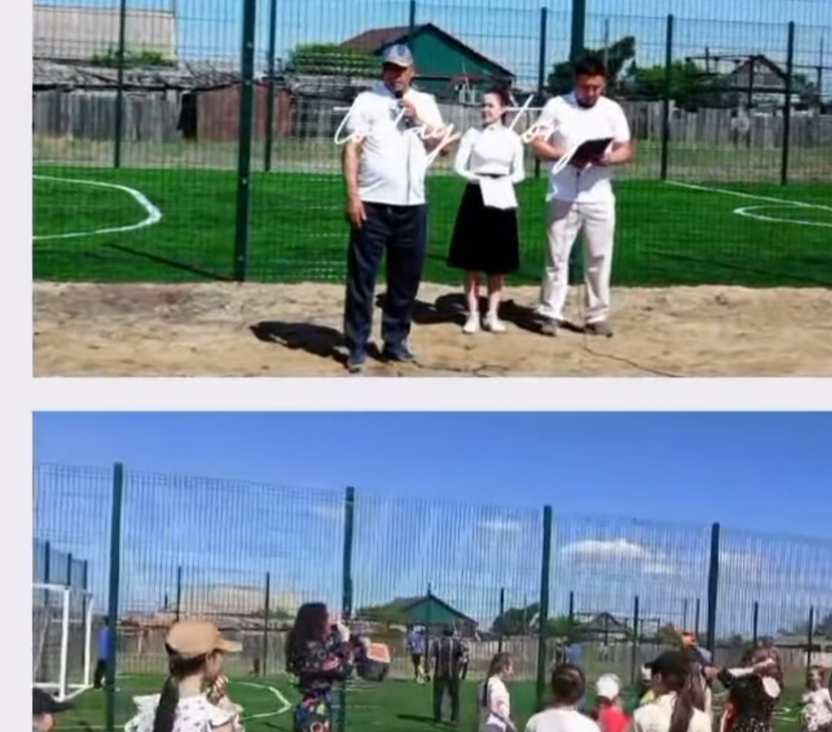
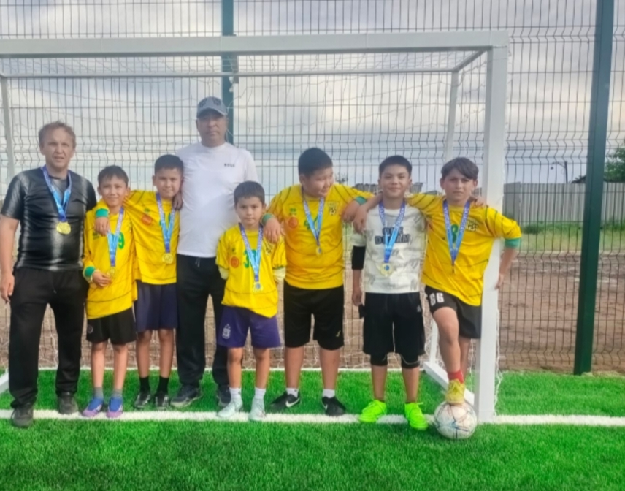
Открытие футбольного поля в с. Сергеевка
9

Slide 22

НАЗАРЛАРЫҢЫЗҒА РАҚМЕТ

